Slide 1



UNIVERSIDAD TÉCNICA DEL NORTE
FICAYA
ING. RECURSOS NATURALES RENOVABLES
TESISTAS:
Navarrete, Mireya
Paspuezán, Claudia
DIRECTOR: PhD. José Alí Moncada
ASESORES: PhD. James Rodríguez
Ing. Santiago Salazar
Ing. Sandra Gavilanes
Ibarra - 2017

Slide 2
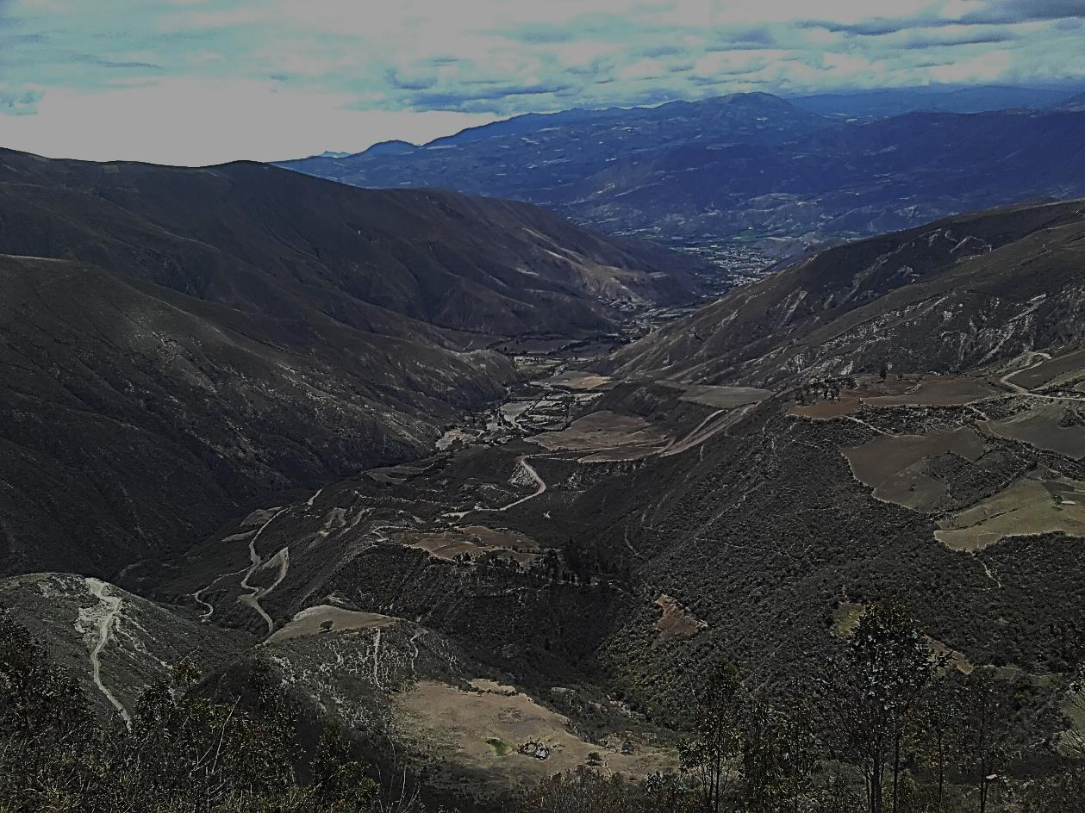
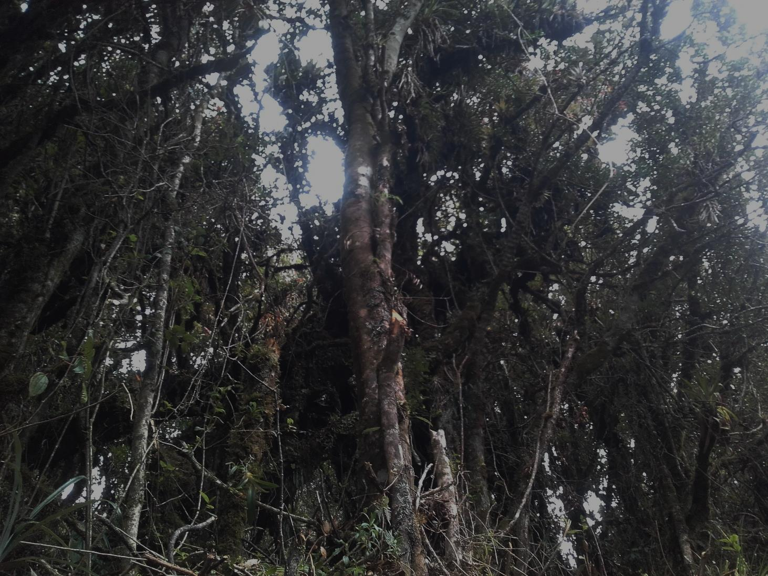
TEMA
EVALUACIÓN AMBIENTAL Y VALORACIÓN ECONÓMICA DE LOS SERVICIOS DE APROVISIONAMIENTO Y REGULACIÓN DEL RECURSO HÍDRICO DE LA MICROCUENCA AMBUQUÍ, CANTÓN IBARRA, PROVINCIA DE IMBABURA

Slide 3
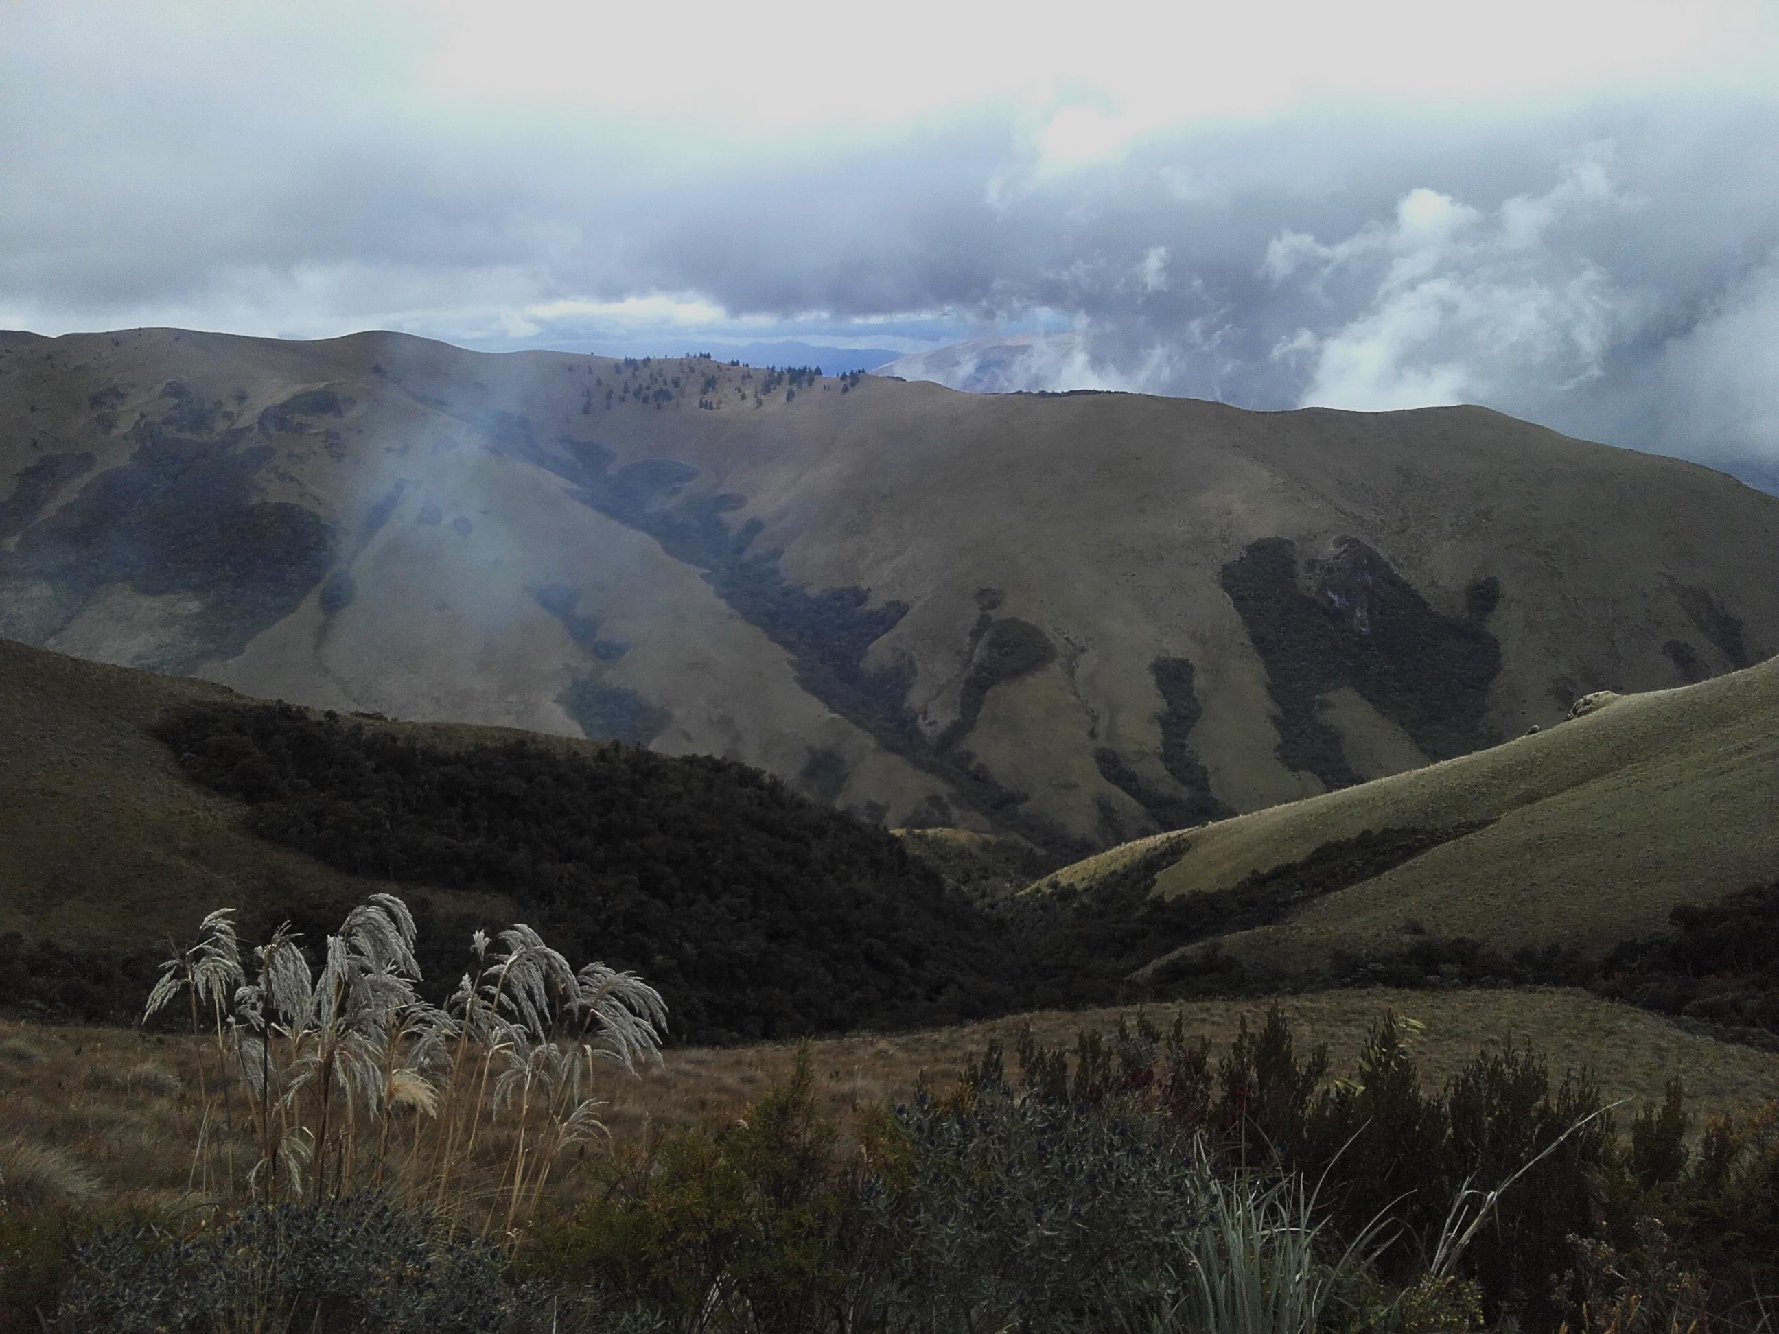
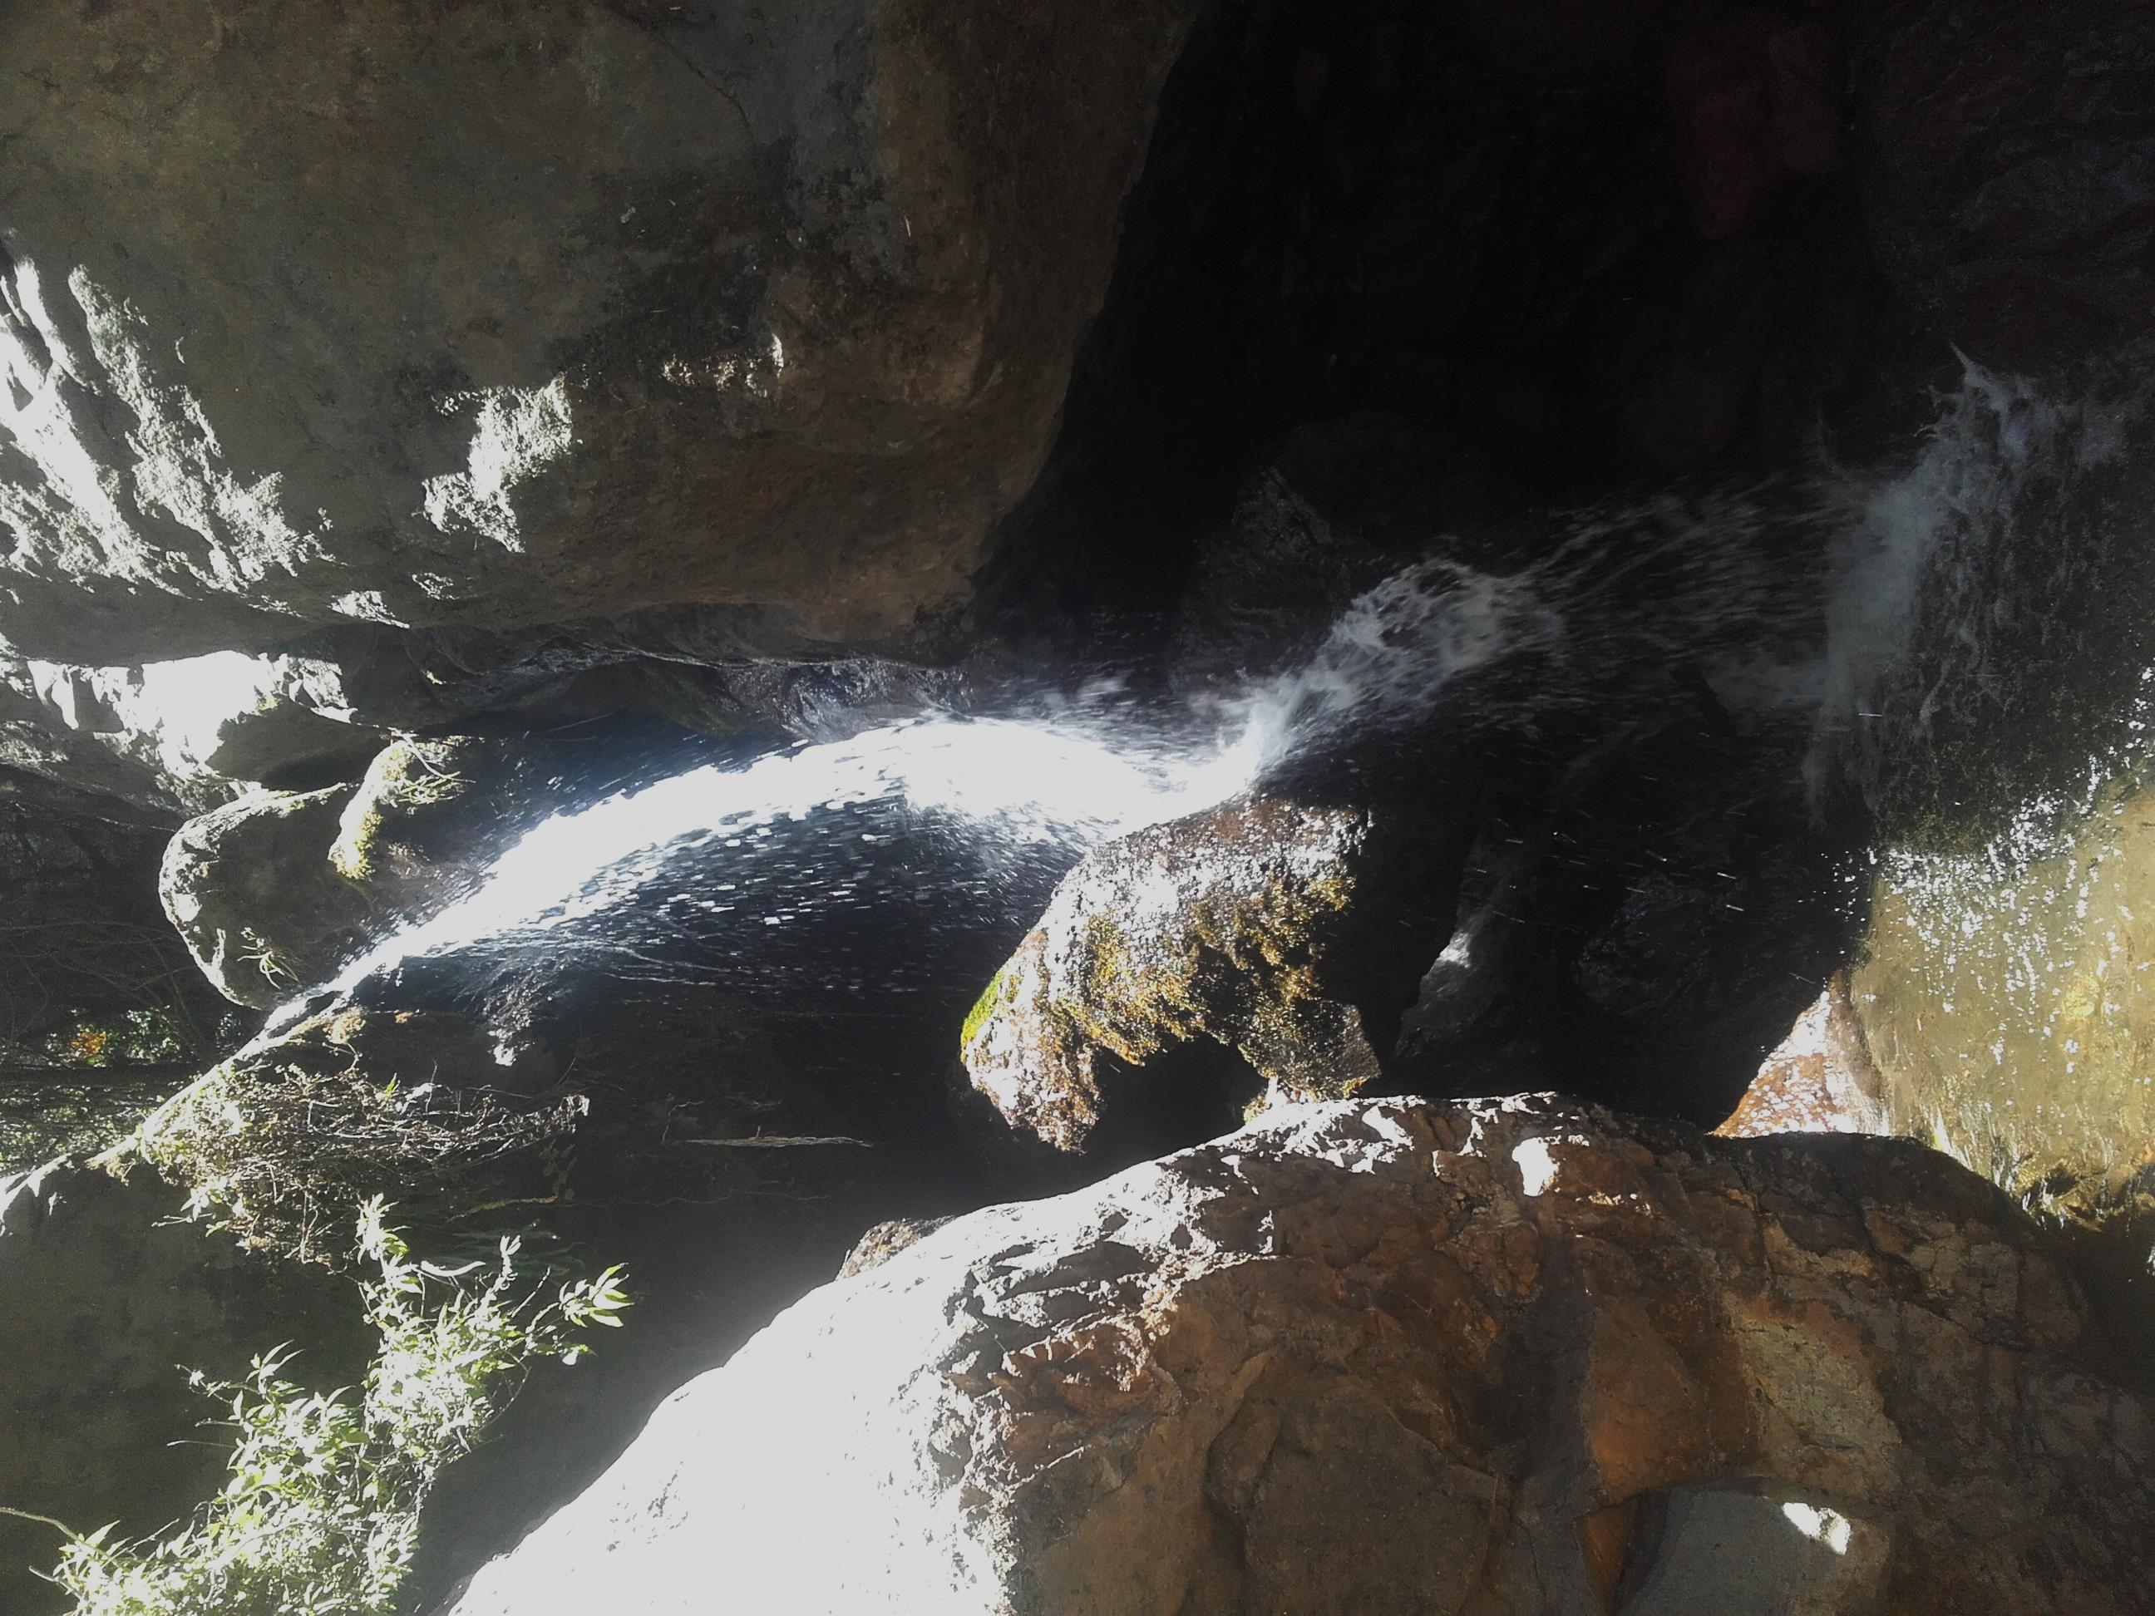
INTRODUCCIÓN
CUENCAS HIDROGRÁFICAS
SERVICIOS AMBIENTALES
RECURSO HÍDRICO

Slide 4
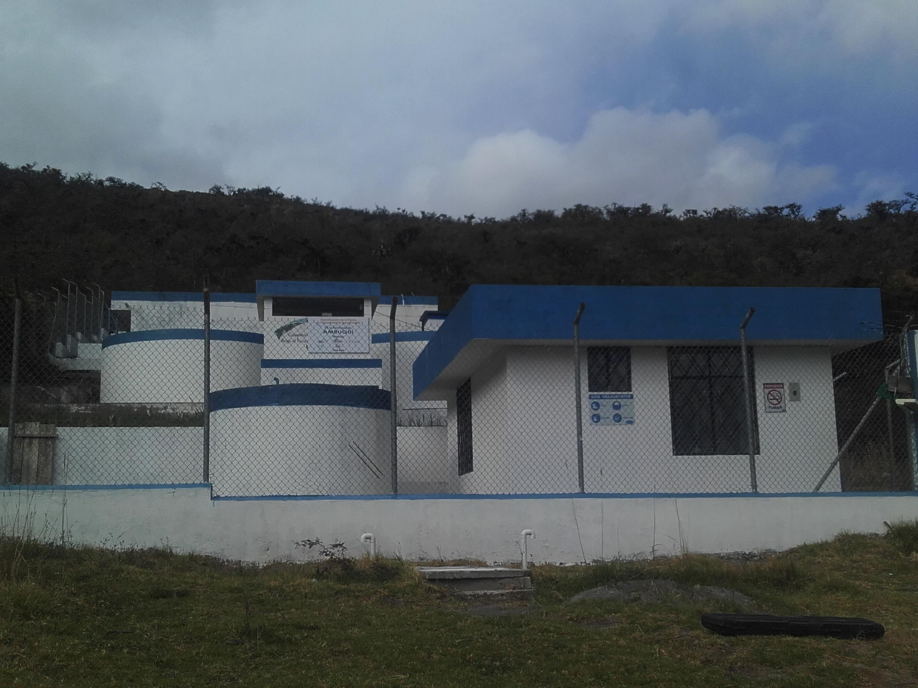
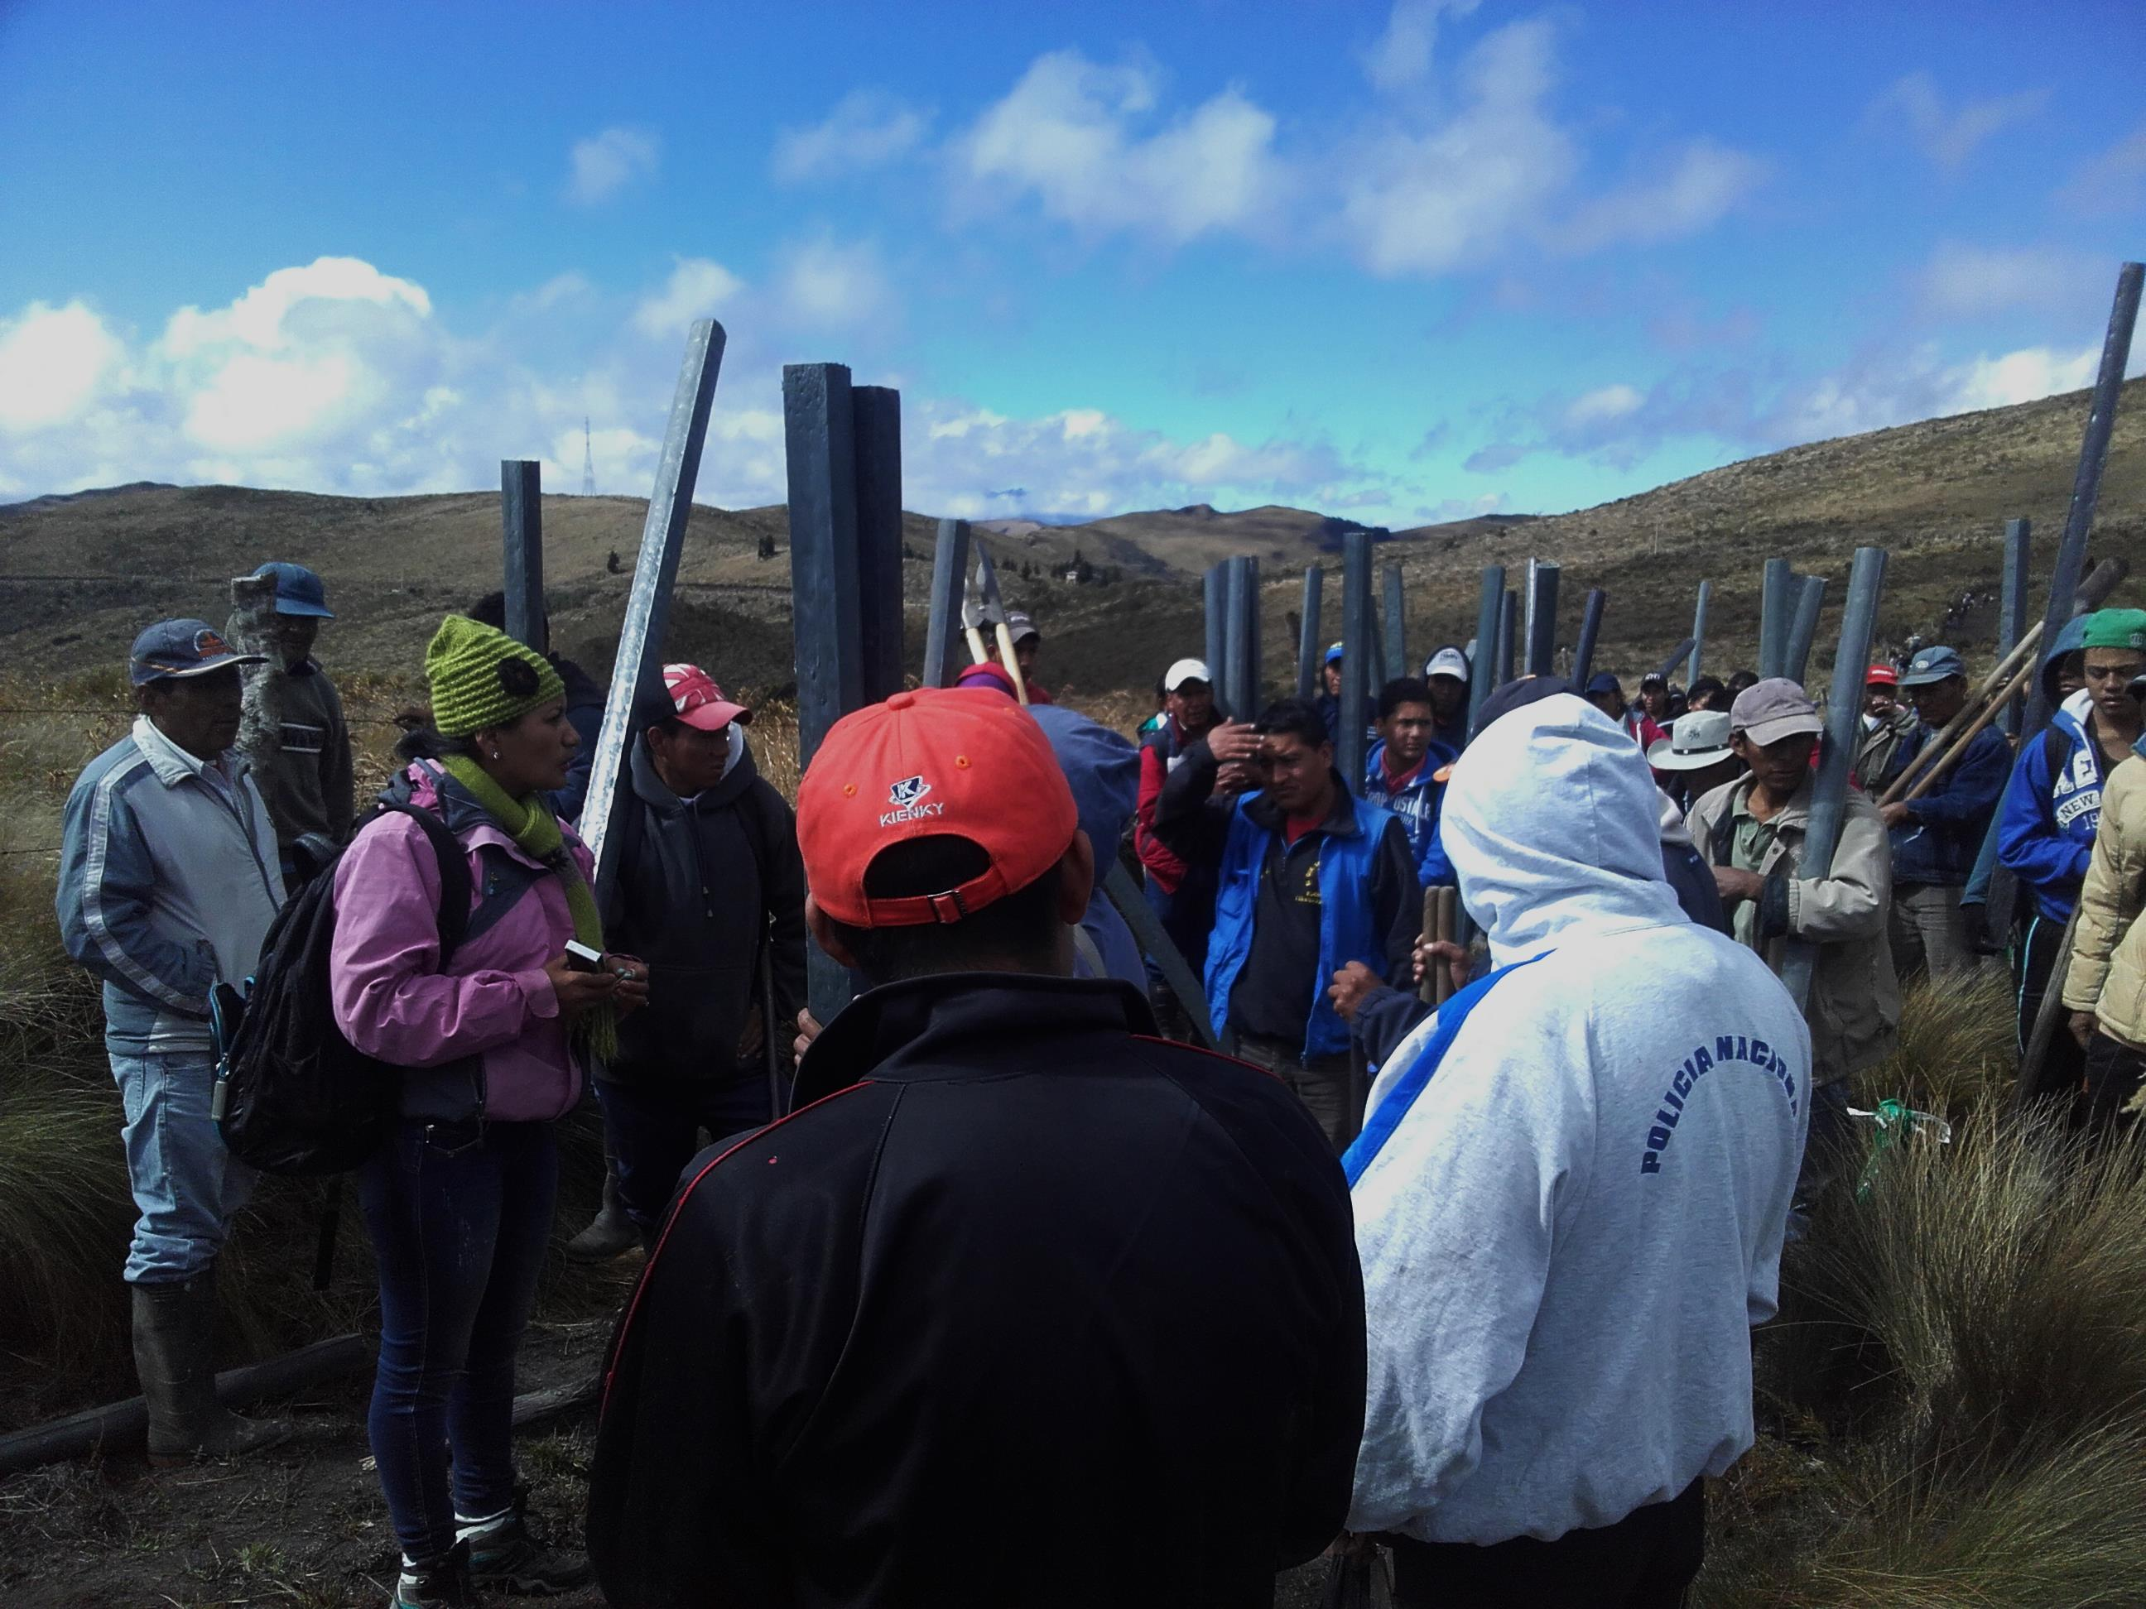
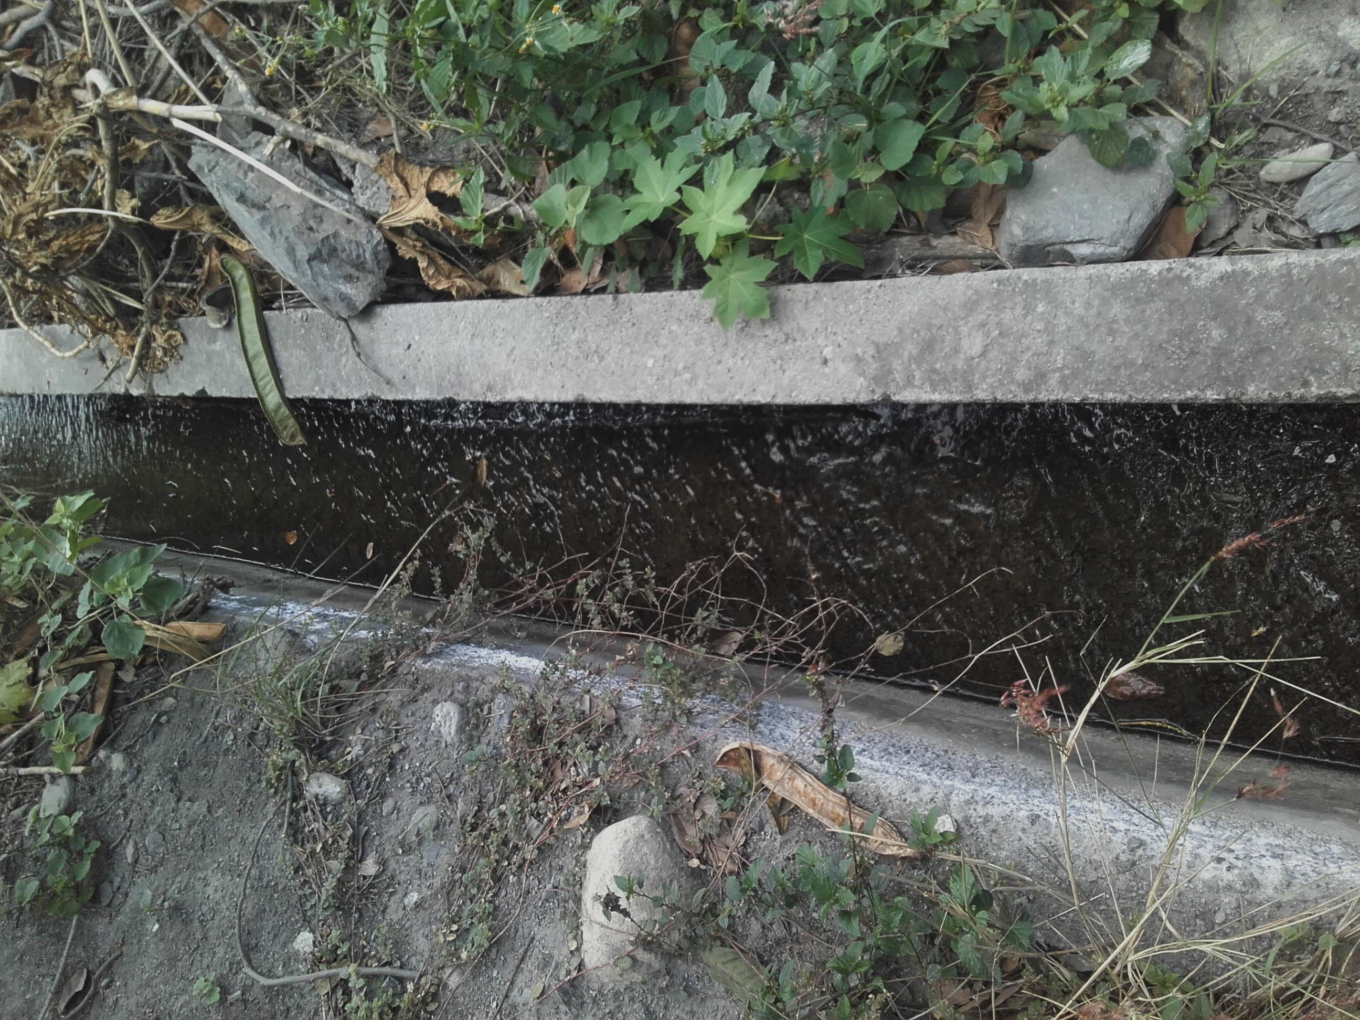
SERVICIOS DE APROVISIONAMIENTO Y REGULACIÓN
SERVICIO | DIVISIÓN | GRUPO
Aprovisionamiento | Agua | Agua (consumo humano, riego)
 | Materiales | Plantas, animales, nutrientes, alimento, materiales genéticos.
Regulación | Remediación y regulación del ambiente biofísico | Bio remediación
 |  | Dilución , filtración y secuestro de contaminantes
 | Regulación de flujos | Regulación del flujo de aire
 |  | Regulación del flujo de agua
 |  | Regulación del ciclo hidrológico
 |  | Regulación de caudal

Slide 5
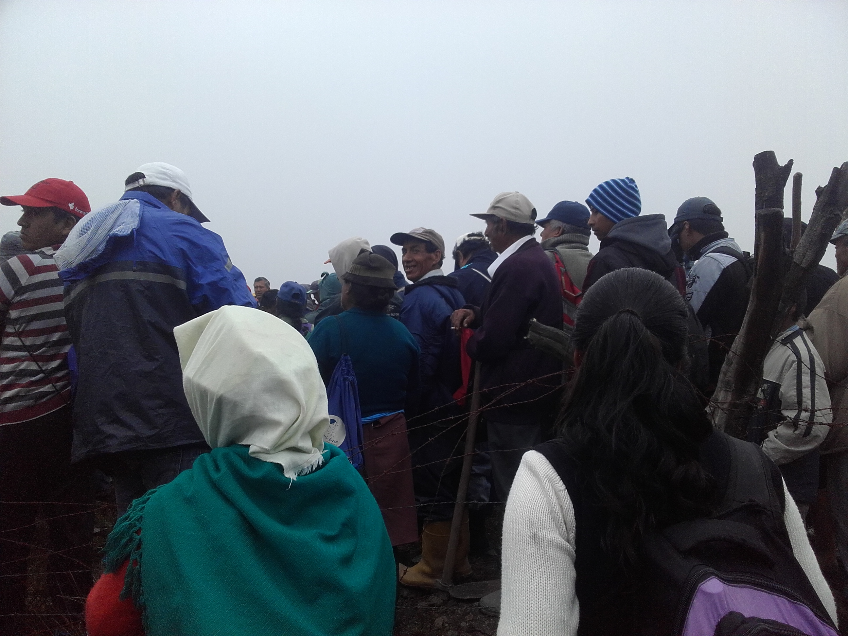
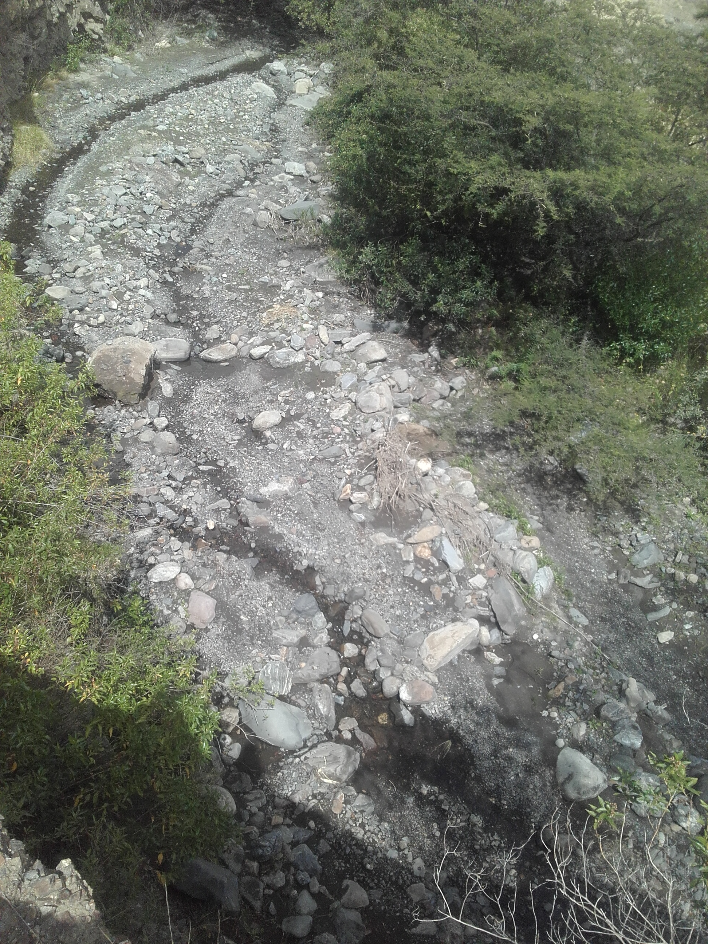
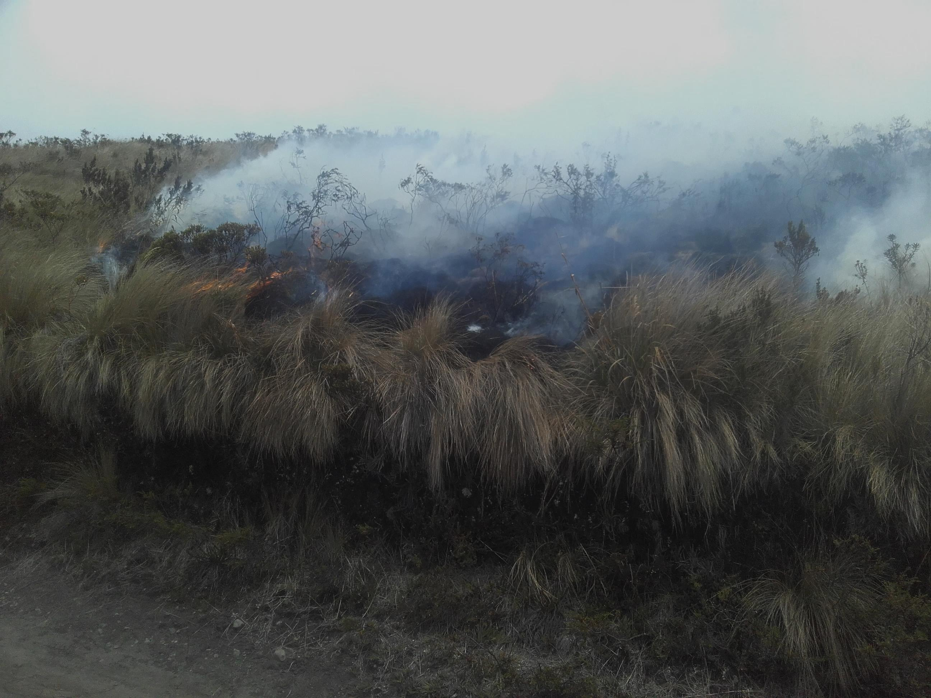
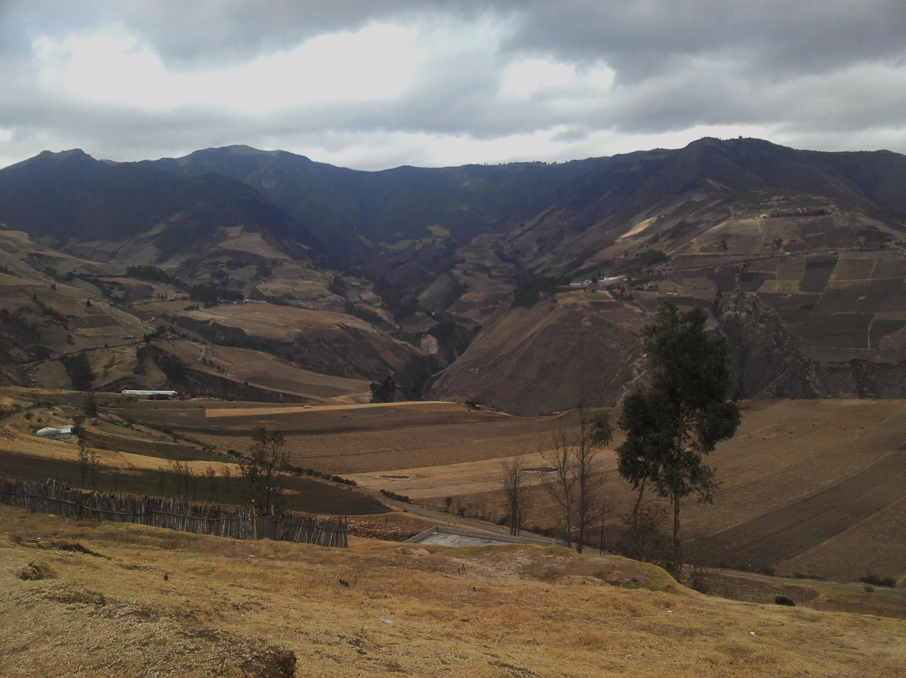
PROBLEMA
Cambio de uso del suelo
Quema del páramo
Déficit hídrico
Conflictos sociales
Malas prácticas agrícolas
Recurso Hídrico

Slide 6
OBJETIVOS
OBJETIVO GENERAL
Evaluar ambiental y económicamente los servicios de aprovisionamiento y regulación del recurso hídrico en la Microcuenca Ambuquí, cantón Ibarra , Provincia de Imbabura.
OBJETIVOS ESPECÍFICOS
Caracterizar ambientalmente los servicios de aprovisionamiento y regulación del recurso hídrico.
Valorar económicamente el servicio de aprovisionamiento de agua de consumo humano y riego.
Valorar económicamente el servicio de regulación hídrica en la microcuenca.
Establecer estrategias de conservación y manejo del recurso hídrico en la microcuenca.

Slide 7
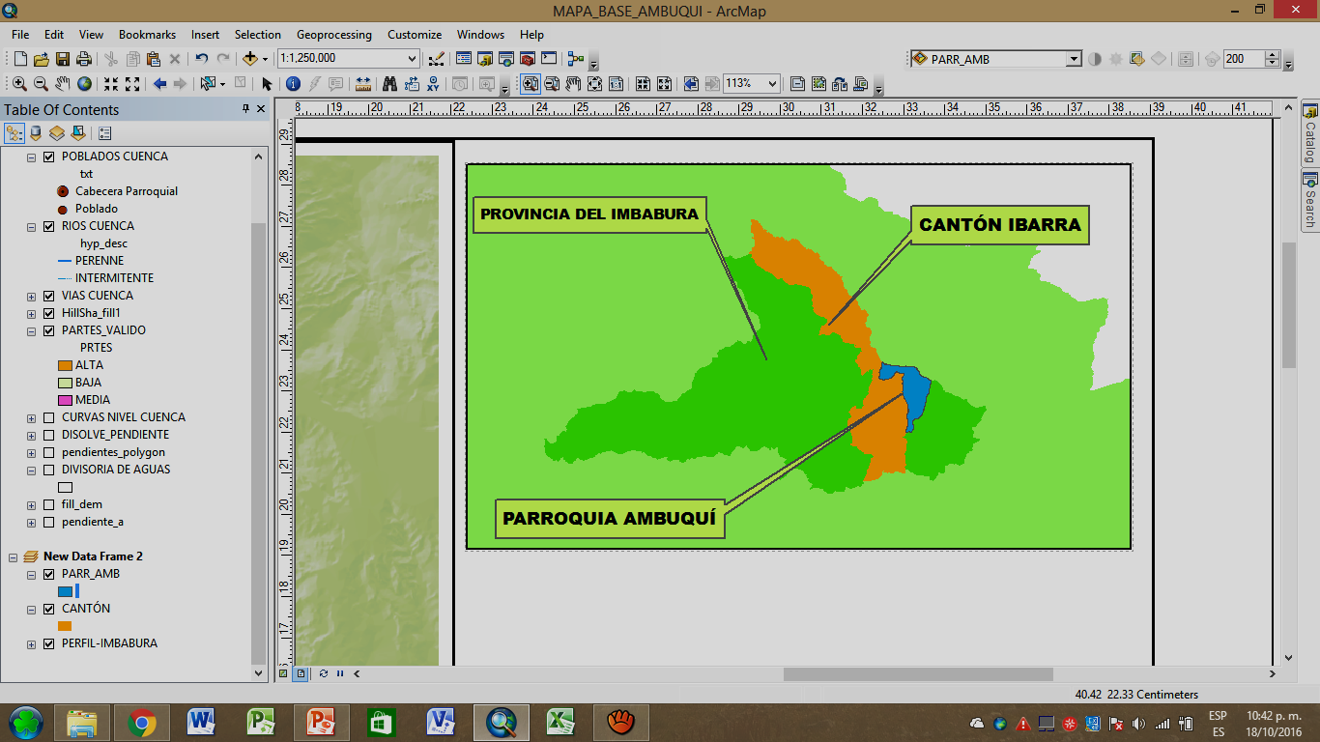
ÁREA DE ESTUDIO
MICROCUENCA AMBUQUÍ

Slide 8
METODOLOGÍA
OBJETIVO 1
Análisis de datos meteorológicos
Cálculo de los parámetros de caracterización y evaluación de los servicios en estudio
Cálculo de ofertas y demandas hídricas
Cálculo del índice de escasez
Monitoreo de caudales
OBJETIVO 2 y 3
Aplicación del método de valoración contingente
Encuestas
Disposición a pagar (DAP)
Disposición a ser compensado
(DAC)
OBJETIVO 4
FODA

Slide 9
PRIMER OBJETIVO
Caracterización ambiental de los servicios de aprovisionamiento y regulación del recurso hídrico.

Slide 10
Análisis de datos meteorológicos
M0107
M0086
M0085
Código | Nombre de la Estación | Coordenadas (X) | Coordenadas (Y) | Altitud (m.s.n.m)
M0085 | Salinas | 817391.36 | 51245.98 | 1730
M0086 | San Vicente | 829367.51 | 54694.27 | 1891
M0103 | San Gabriel | 258850.22 | 66827.42 | 2860
M0105 | Otavalo | 806133.80 | 26927.16 | 1730
M0107 | Cahuasquí | 810456.55 | 57329.70 | 2335
M0105

Slide 11
Análisis de datos meteorológicos
Estación Salinas
Diagrama Ombrotérmico
MES | Precipitación (mm) | Temperatura (ºC)
Enero | 42.68 | 19.11
Febrero | 53.91 | 19.12
Marzo | 56.53 | 18.75
Abril | 64.07 | 18.91
Mayo | 33.46 | 19.03
Junio | 10.69 | 19.07
Julio | 10.27 | 19.12
Agosto | 14.69 | 19.9
Septiembre | 17.68 | 19.91
Octubre | 42.88 | 18.8
Noviembre | 46.17 | 18.37
Diciembre | 56.9 | 18.5
Promedio | 37.5 | 19.0

Slide 12

Parámetros de caracterización y evaluación de los servicios de aprovisionamiento y regulación
Cálculo de la oferta hídrica total
Donde:
OT: Oferta total hídrica (m³/año)
p_{i:} Precipitación en la microcuenca i (m³/año) (682,41 mm)
n: Número de microcuencas (1)
A_{i:} Área de la microcuenca i (ha) (8 142,87)
Oe: Aporte hídrico externo a la cuenca (m³/año) ( 15 137 280)
$$OT=\sum_{i=1}^{n}{pi∗Ai+Oe}$$
Cálculo de la oferta hídrica DISPONIBLE
Donde:
OD: Oferta Disponible
OT: Oferta hídrica Total (15 142 836.8 m³/año)
ETr: Evapotranspiración real (81 428,7 m³/año)
OD = OT- ETr

Slide 13
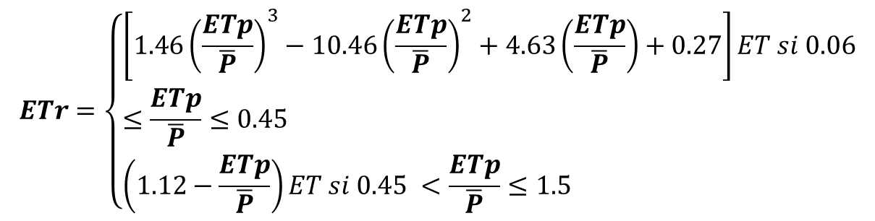
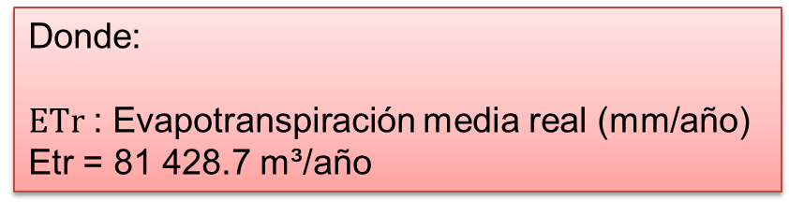
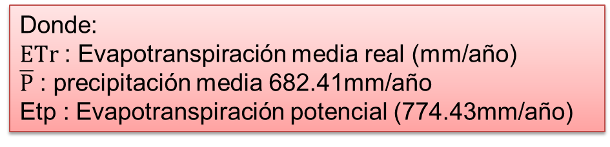
Cálculo de la EVAPOTRANSPIRACIÓN REAL
CÁLCULO DE LA DEMANDA HÍDRICA NATURAL
$$ETr=\left\{\begin{aligned}&\left[1.46{\left(\frac{ETp}{\overline{P}}\right)}^{3}−10.46{\left(\frac{ETp}{\overline{P}}\right)}^{2}+4.63\left(\frac{ETp}{\overline{P}}\right)+0.27\right]ET si 0.06 \\ &≤\frac{ETp}{\overline{P}}≤0.45 \\ &\left(1.12−\frac{ETp}{\overline{P}}\right)ET si 0.45 <\frac{ETp}{\overline{P}}≤1.5\end{aligned}\right.$$
DHN = ETr
Donde:
$ETr$ : Evapotranspiración media real (mm/año)
$\overline{P}$ : precipitación media 682.41mm/año
Etp : Evapotranspiración potencial (774.43mm/año)
Donde:
$ETr$ : Evapotranspiración media real (mm/año)
Etr = 81 428.7 m³/año

Slide 14
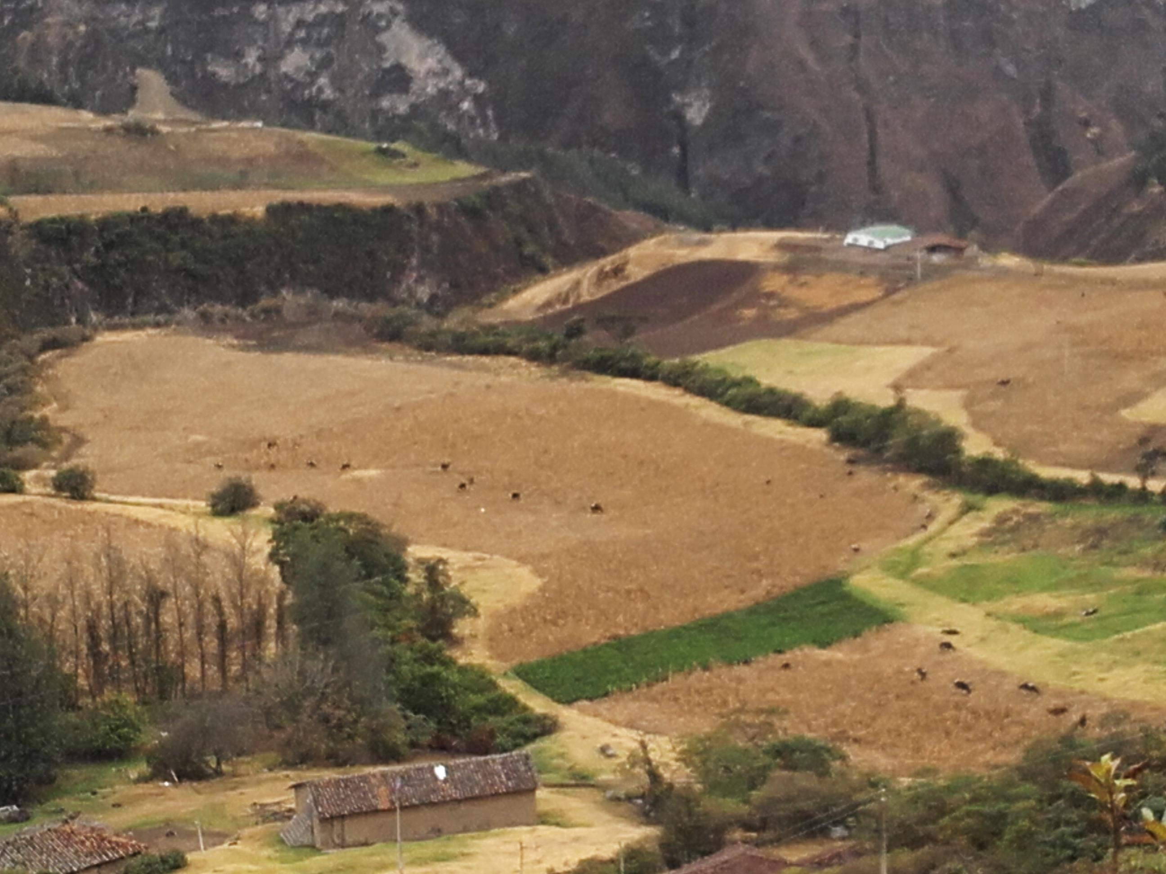
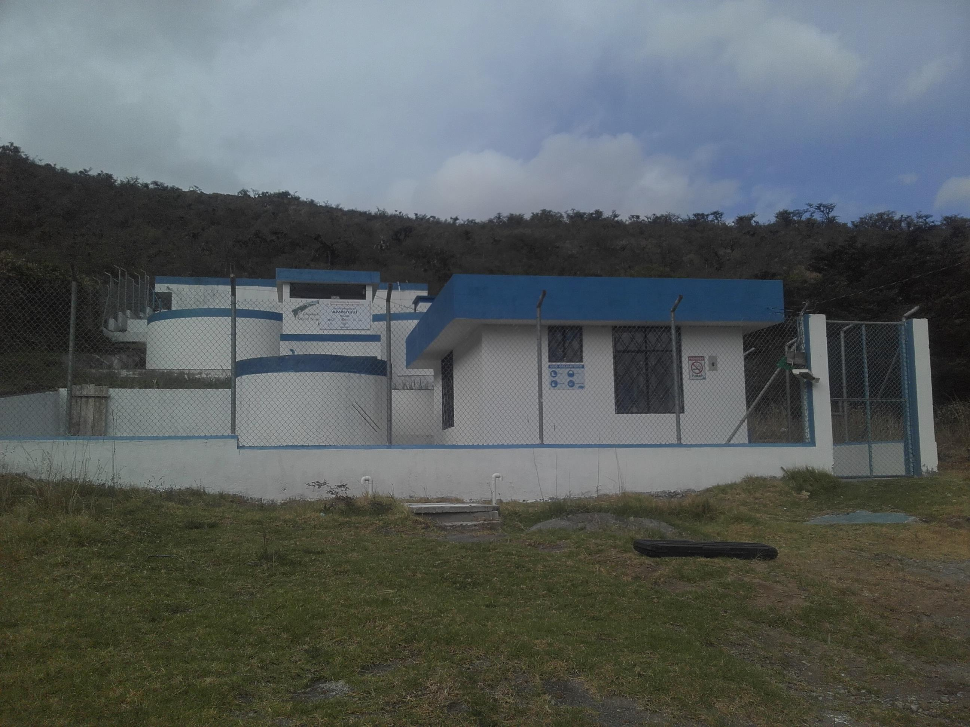
CÁLCULO DE LA DEMANDA SOCIAL HÍDRICA
USO | SUPERFICIE (ha) | CAUDAL (l/s) | CAUDAL (%)
Agropecuario | 3 155 | 200,07 | 62,49
Doméstico | 0,47 | 110,00 | 34,35
Abrevadero | 0,00 | 0,10 | 0,03
Industrial | 43,40 | 10,00 | 3,13
TOTAL | 3 198,87 | 320,17 | 100,00

Slide 15
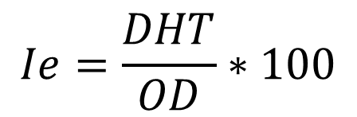
CÁLCULO DE LA DEMANDA HÍDRICA TOTAL
CÁLCULO DEL ÍNDICE DE ESCASEZ
$$Ie=\frac{DHT}{OD}∗100$$
DHT = DSH + DNH
Donde:
DHT: Demanda Total Hídrica (m³/año)
DSH: Demanda Social Hídrica (m³/año) (10 096 881,12)
DNH: Demanda Natural Hídrica (m³/año) 81 428,7
Donde:
DHT: Demanda Total Hídrica (m³/año) 10 178 309,82
OD: Oferta Disponible (m³/año) 15 061 408,1

Slide 16
RANGOS CRÍTICOS DE PRESIÓN SOBRE EL RECURSO HÍDRICO
ÍNDICE DE ESCASEZ
Categoría | Índice de escasez (%) | Interpretación
Alto | >40 % | Existe fuerte presión sobre el recurso hídrico, denota una urgencia máxima para el ordenamiento de la oferta y la demanda. En estos casos la baja disponibilidad de agua es un factor limitante del desarrollo económico. Se requieren fuertes inversiones económicas para mejorar la eficiencia en la utilización del agua en los sectores productivos y en los sistemas abastecedores de agua potable.
Medio | 20-40% | Cuando los límites de presión exigen entre el 20 y el 40% de la oferta hídrica disponible es necesario el ordenamiento tanto en la oferta, como en la demanda. Es necesario asignar propiedades a los distintos usos y prestar particular atención a los ecosistemas acuáticos para garantizar que reciban el aporte hídrico requerido para su existencia. Se necesitan inversiones para mejorar la eficiencia en la utilización de los recursos hídricos.
Moderado | 10-20 % | Indica que la disponibilidad de agua se está convirtiendo en un factor limitador de desarrollo. Se debe implementar un mejor sistema de monitoreo y seguimiento del agua y desarrollar proyecciones del recurso hídrico a corto y largo plazo.
Bajo | <10% | No se experimentan presiones importantes sobre el recurso hídrico en términos de cantidad.

Slide 17
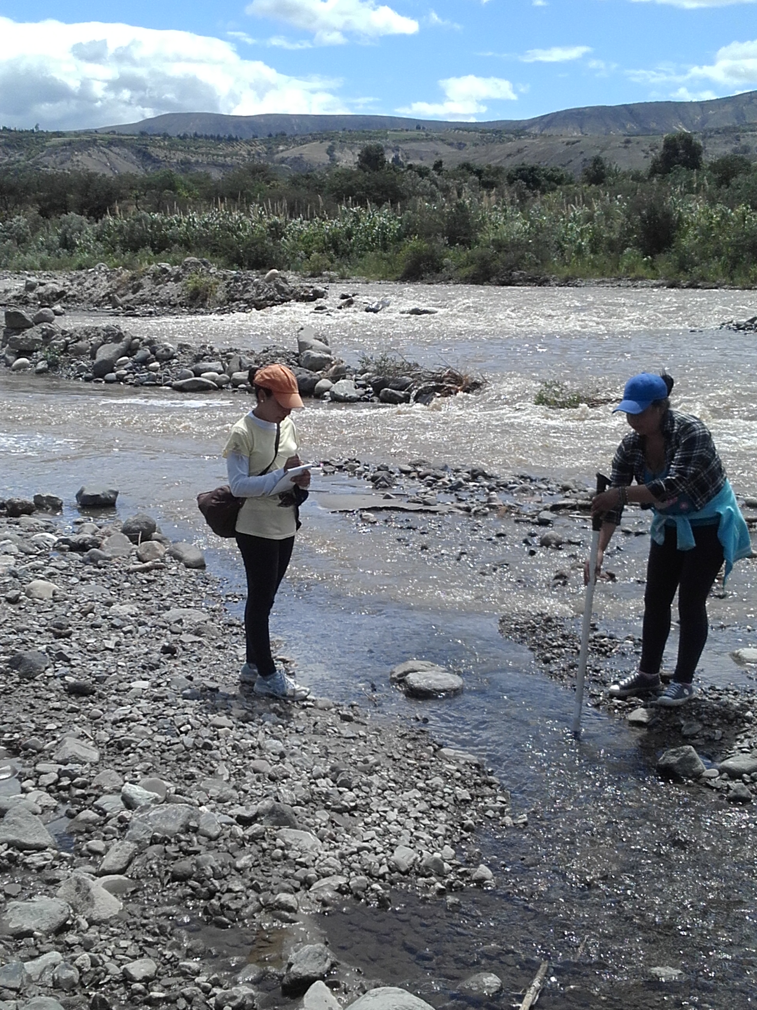
Monitoreo de caudales (6 meses)
Puntos de Aforo
Puntos | Lugar | Usos
Punto 1 | Páramo | Agua de consumo humano para las comunidades de: Rumipamba, Apangora Peñaherrera y Chaupi Guarangui
Punto 2 | Rancho Chico | Agua de consumo humano para las comunidades de: Lavandero, Las Mercedes, San Clemente y Ambuquí
Punto 3 | Quiche | Agua para uso de riego de las comunidades de: San Clemente y Ambuquí
Punto 4 | Aforo al Río Chota | Excedente de agua en la Microcuenca

Slide 18
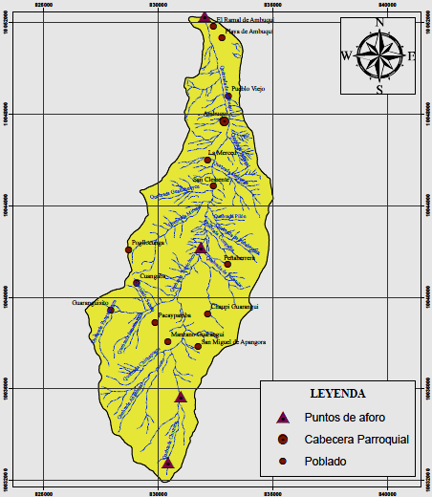
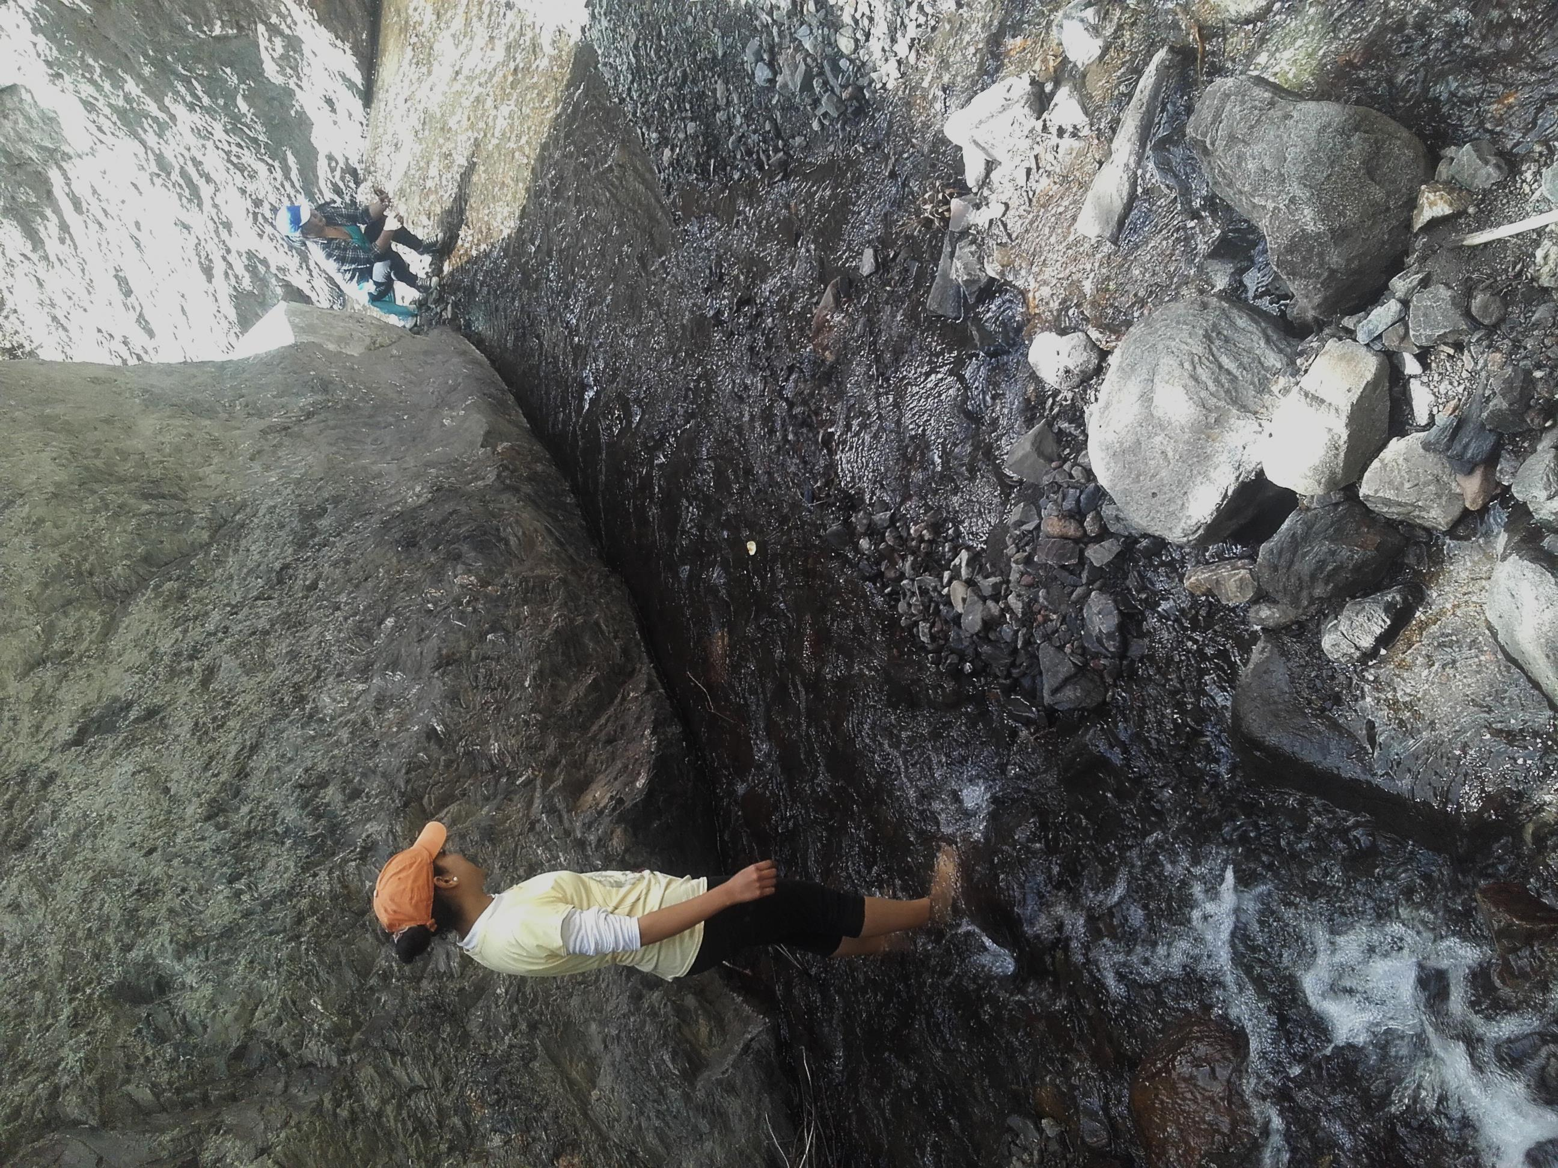
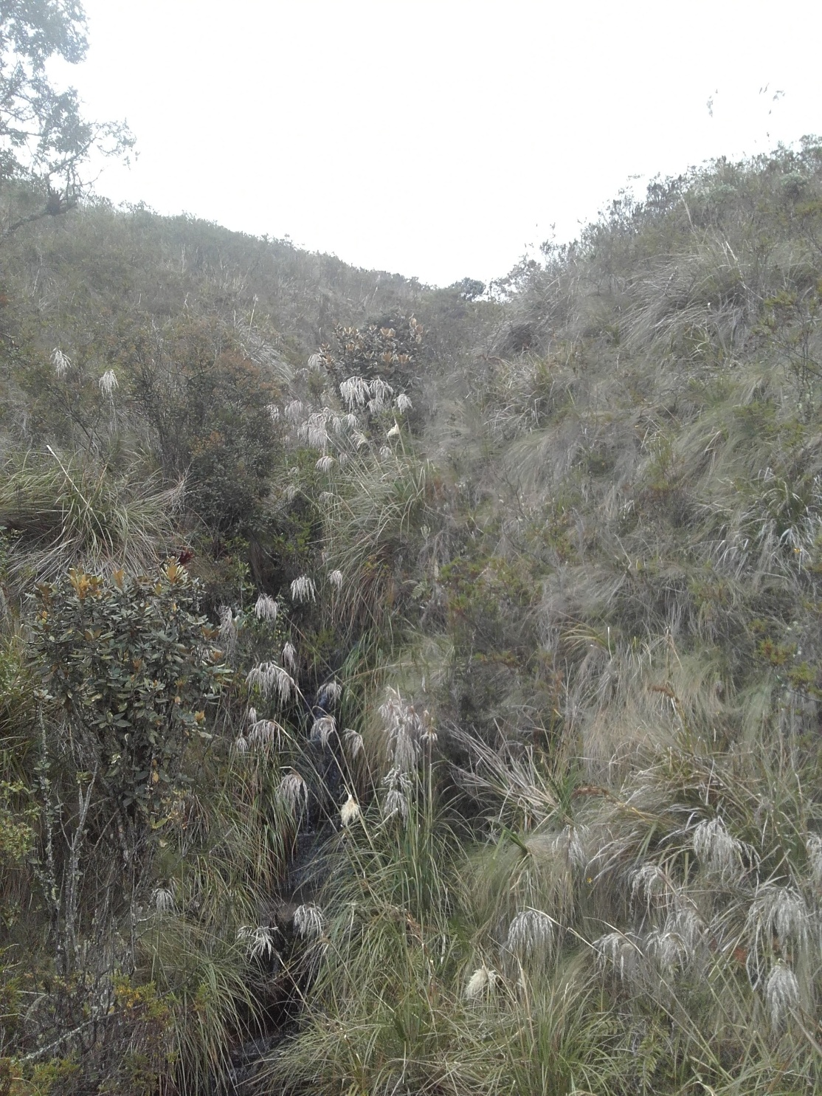
Aforo al Río Chota
P4
P3
Quiche
P2
Rancho Chico
Páramo
P1

Slide 19
SEGUNDO Y TERCER OBJETIVO
Valoración económica del servicio de aprovisionamiento de agua de consumo humano y riego.
Valoración económica del servicio de regulación hídrica en la microcuenca.

Slide 20




Estimación del valor económico de los servicios de aprovisionamiento y regulación del recurso hídrico
ENCUESTAS
MÉTODO DE VALORACIÓN CONTINGENTE
SECCIONES DE LA ENCUESTA:
Consumo y pago por el servicio de agua de consumo humano y riego.
Importancia y valoración del agua.
Información socio-económica.
Modelos de Regresión (variables)
$$α=β1+β2+β3+β4+β5+β6…$$

Slide 21
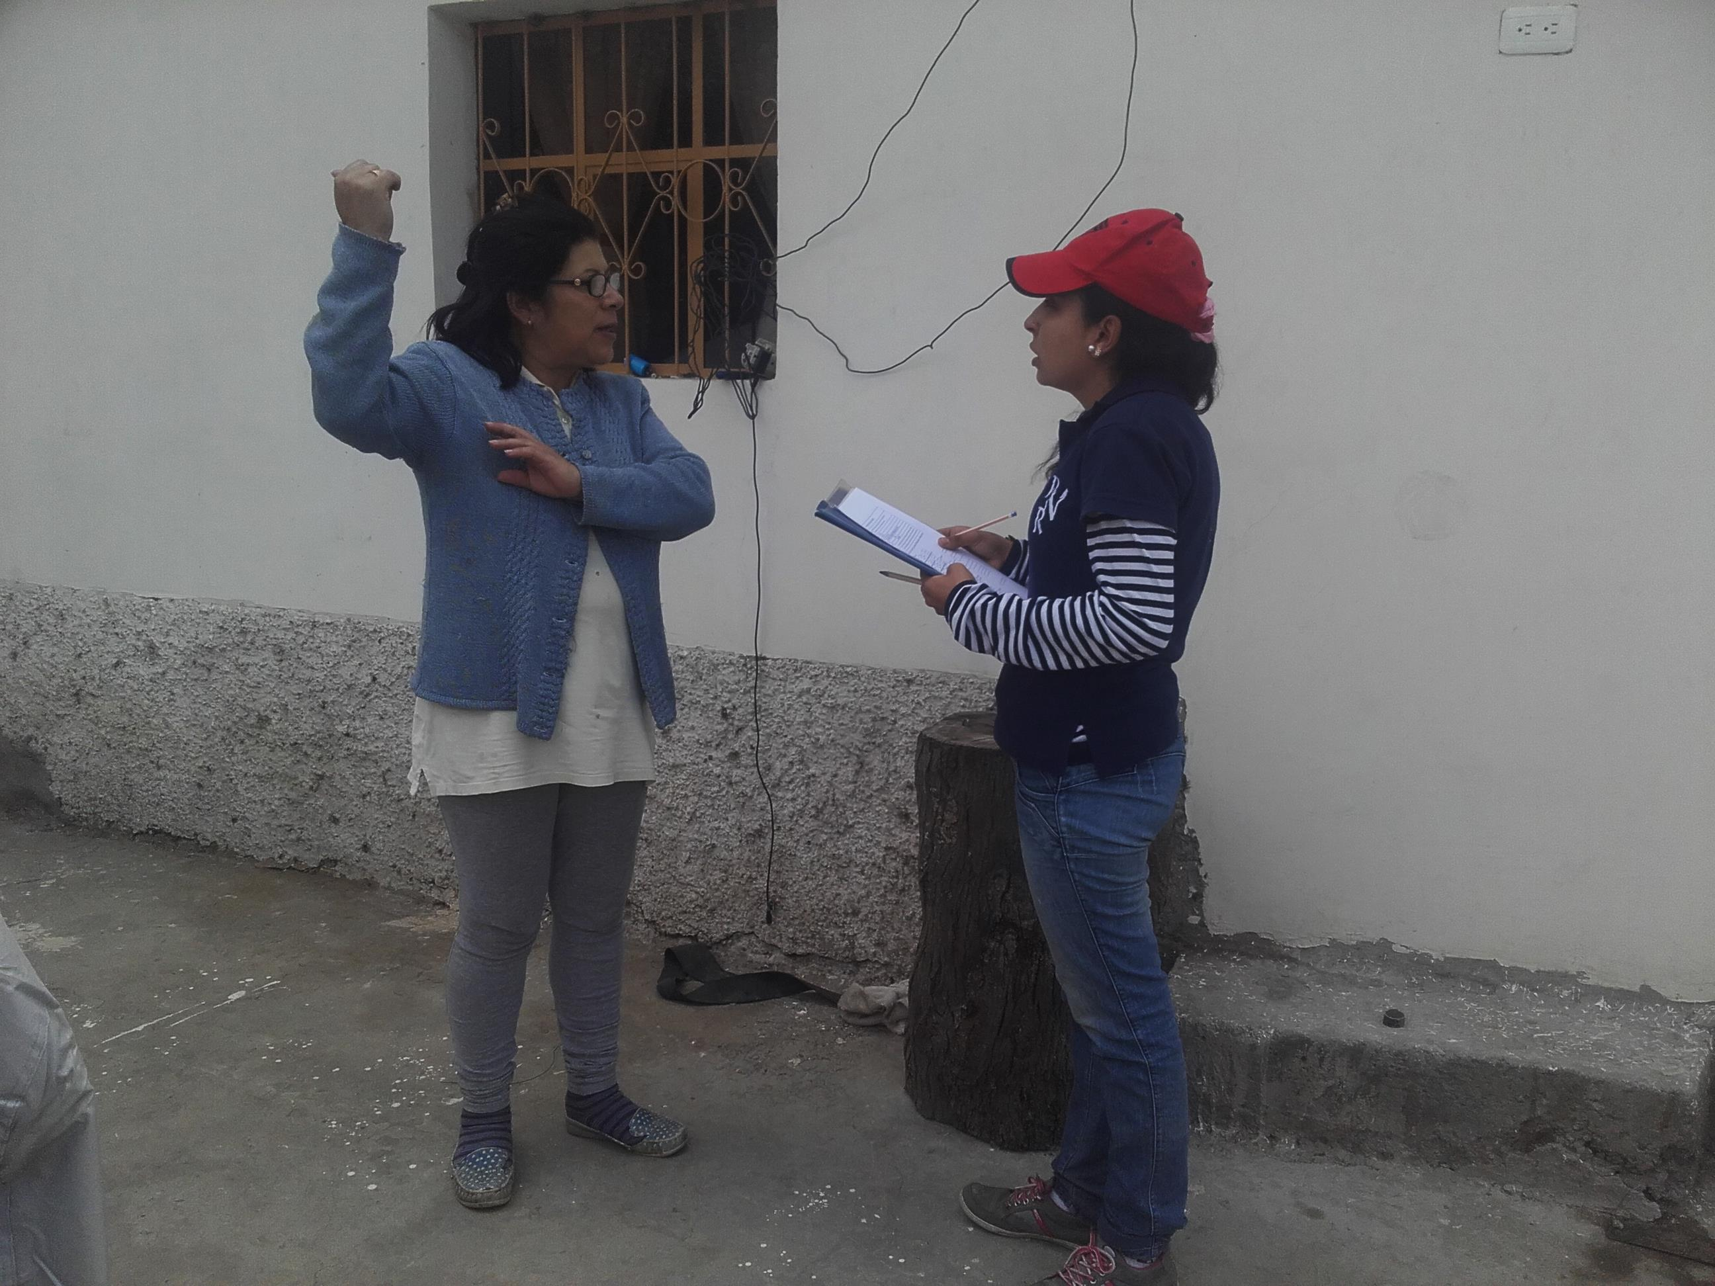
Valoración económica del servicio de aprovisionamiento de agua de consumo humano y riego.
CUENCA SOCIAL
DEMANDANTES
OFERTANTES
Las Mercedes
San Clemente
Total de encuesta
Ambuquí
El Lavandero
20
257
200
17
20
DAP
100% de las familias

Slide 22
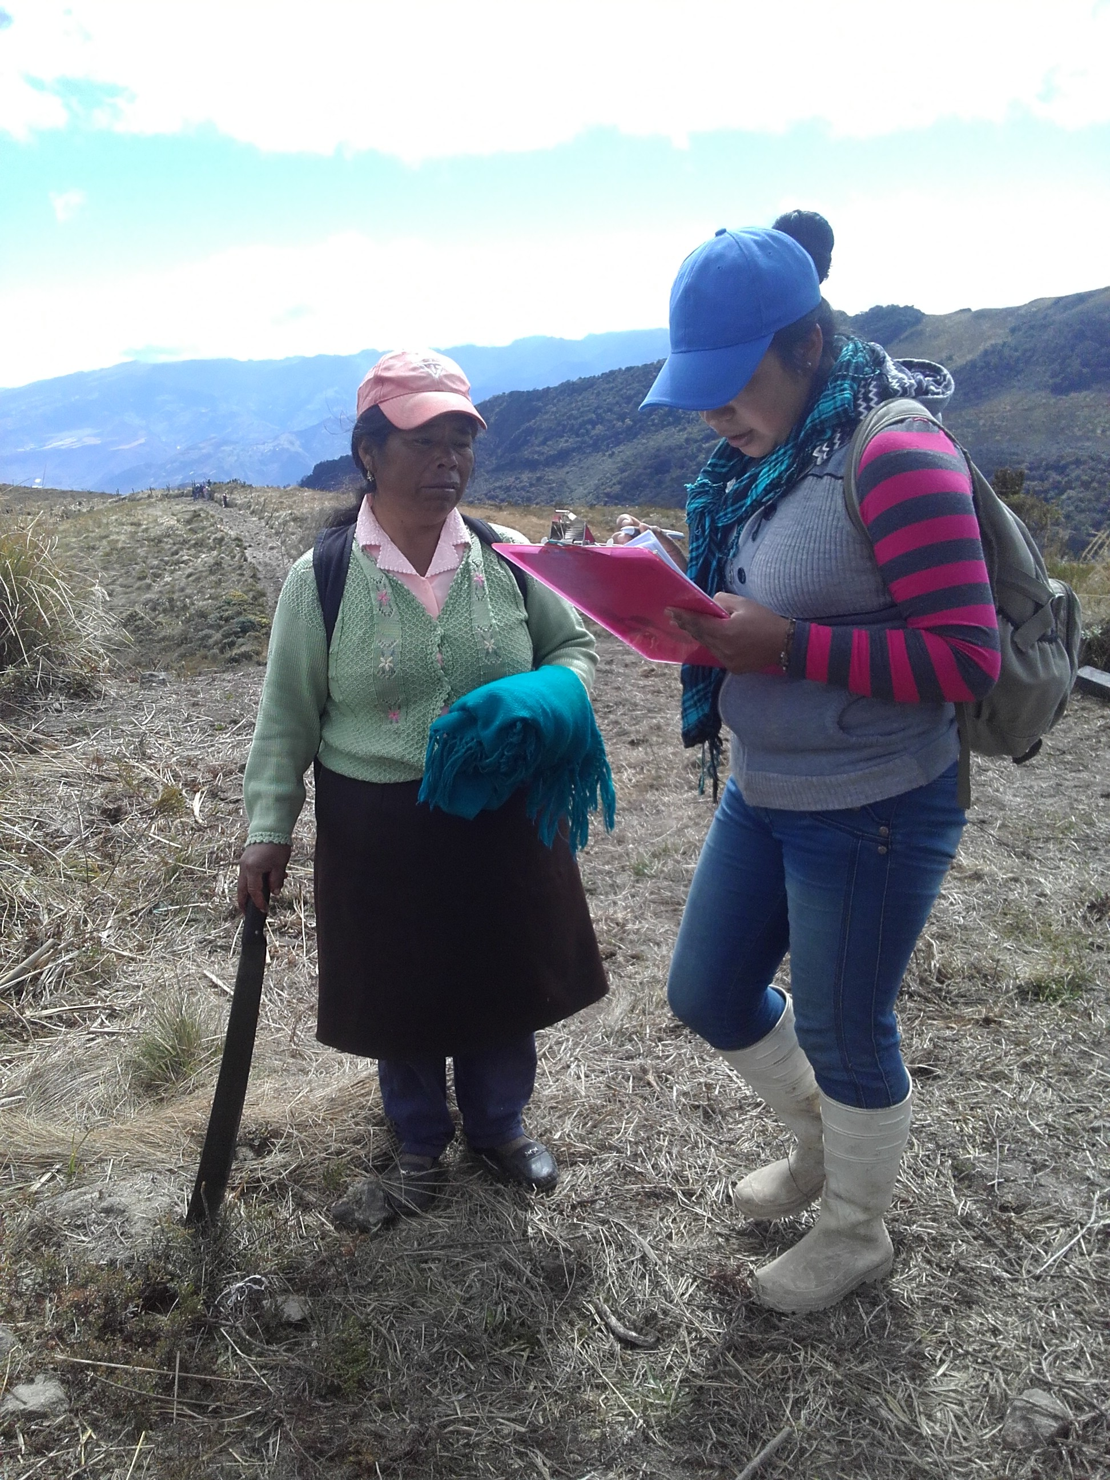
Valoración económica del servicio de regulación hídrica en la microcuenca.
CUENCA SOCIAL
OFERTANTES
DEMANDANTES
Rancho Chico
Apangora
Rumipamba
Peñaherrera
Chaupi Guarangui
25
46
100
32
20
DAC
Total de encuestas
223
100% de las familias

Slide 23
CUARTO OBJETIVO
Estrategias de conservación y manejo del recurso hídrico en la microcuenca

Slide 24


Estrategias de conservación y manejo del recurso hídrico en la microcuenca.
FODA
Participación comunitaria (Encuestas)
Evaluación y caracterización ambiental
Criterio técnico
Sostenibilidad
(Proyectos)

Slide 25

RESULTADOS

Slide 26
Parámetros de caracterización y evaluación de los servicios de aprovisionamiento y regulación del recurso hídrico en la microcuenca
OFERTA TOTAL
OT=15 142.836,8 m³/año
480,17 l/s
OFERTA DISPONIBLE
OD =15 061.408,1 m³/año
477,59 l/s
EVAPOTRANSPIRACIÓN REAL
ETr = 81.428,7 m³/año
2,58 l/s
DEMANDA HÍDRICA NATURAL
DHN = 81.428,7 m³/año
2,58 l/s
DEMANDA SOCIAL HÍDRICA
DSH = 10 096.881,12 m³/año
320,17 l/s
DEMANDA HÍDRICA TOTAL
DHT=10 178.309,82 m³/año
322,75 l/s
ÍNDICE DE ESCASEZ
Ie = 67,58 %
ALTO

Slide 27
Monitoreo de caudales durante seis meses en la microcuenca
Mes de mayor caudal
Punto de mayor caudal
Medición de caudales (l/s)
Épocas | Mes | Puntos de monitoreo |  |  |  | Total (caudal mensual)
 |  | Punto 1 | Punto 2 | Punto 3 | Punto 4
Seca | Junio | 264 | 280 | 135 | 222 | 901
 | Julio | 252 | 351 | 149 | 480 | 1 232
 | Agosto | 252 | 310 | 145 | 520 | 1 227
Lluvia | Septiembre | 432 | 600 | 478 | 760 | 2 270
 | Octubre | 490 | 780 | 690 | 819 | 2 779
 | Noviembre | 498 | 810 | 730 | 830 | 2 868
Total (por punto de aforo) |  | 1 672 | 2 851 | 2327 | 3 631 | 11 277

Slide 28
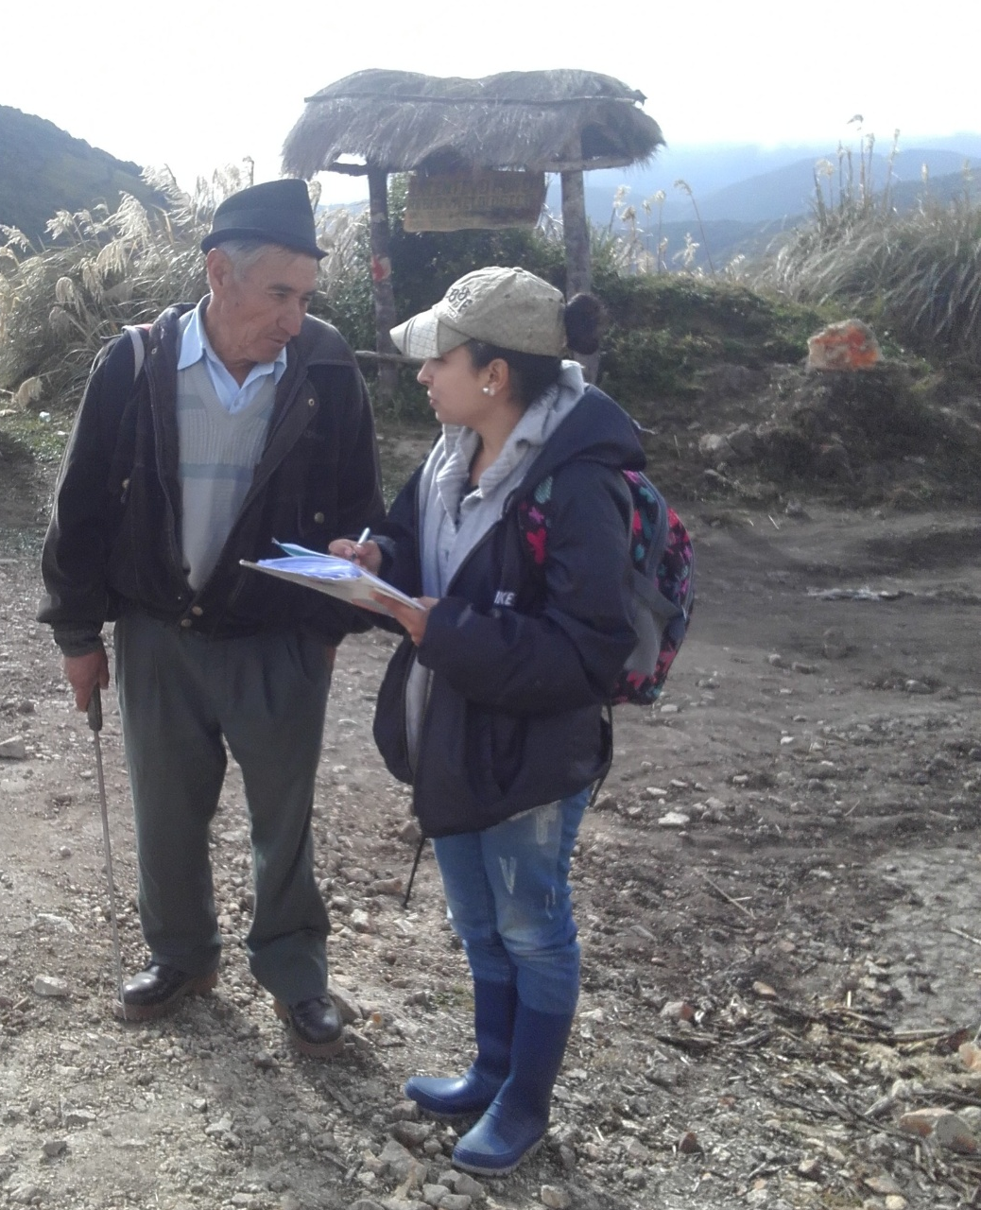
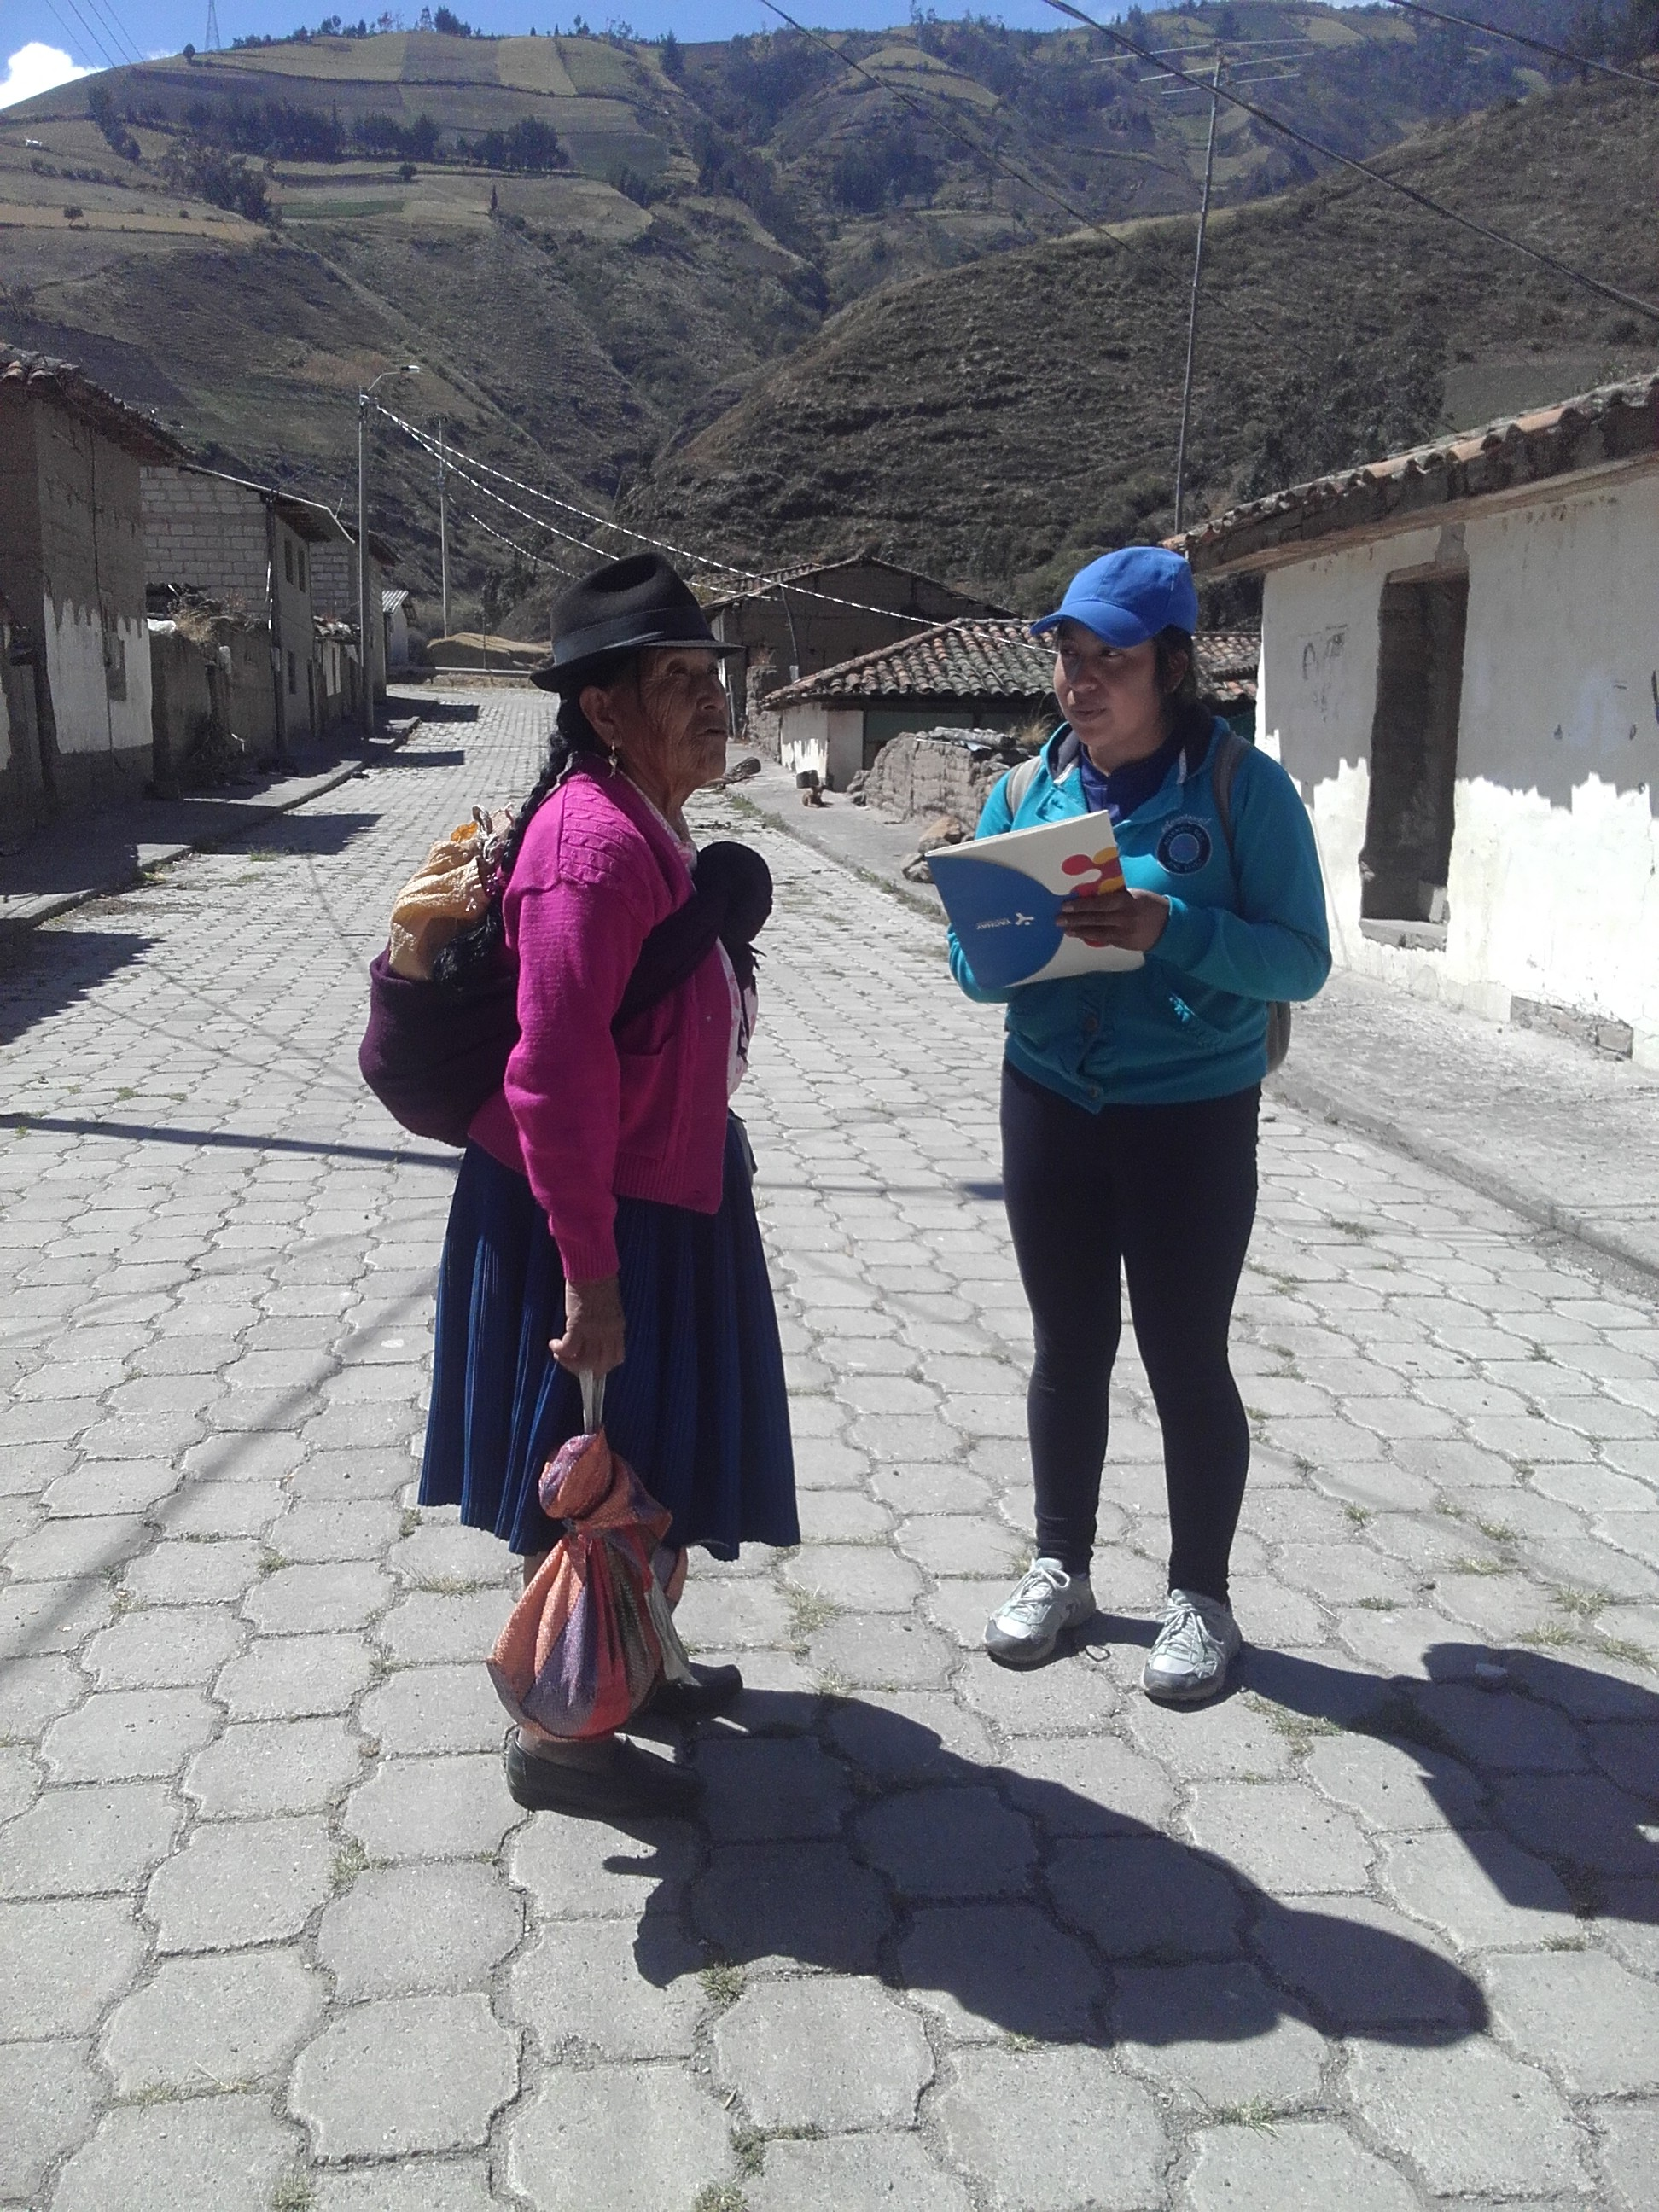
Valoración económica del servicio de aprovisionamiento del recurso hídrico en la microcuenca
Acceso, disponibilidad y pago del servicio de agua para consumo humano
Acceso, disponibilidad y pago por el agua de riego
Disminución de la cantidad de agua en la microcuenca en relación a años anteriores
Problemas ambientales y acciones para la conservación del recurso hídrico
Disposición máxima y mínima de pago (compensación)
Información socio económica

Slide 29
AGUA DE CONSUMO HUMANO
ACCESO
PAGO PROMEDIO ($)
Comunidad | Acceso
Ambuquí | 100%
Las Mercedes
Lavandero
San Clemente
CALIFICACIÓN DEL SERVICIO (%)
Ambuquí
Las Mercedes
Lavandero
San Clemente

Slide 30
AGUA DE RIEGO
ACCESO %
Ambuquí
Las Mercedes
Lavandero
San Clemente
NO TIENE
NO TIENE
CALIFICACIÓN DEL SERVICIO %

Slide 31
Disminución de la cantidad de agua en la microcuenca (%)
Ambuquí
Disminución de la cantidad de agua (%) en un promedio de 15 años por comunidad
Las Mercedes
Problemas ambientales en la microcuenca (%)
Lavandero
San Clemente

Slide 32
Tipo de problema ambiental %
Ambuquí
Lavandero
Las Mercedes
San Clemente

Slide 33
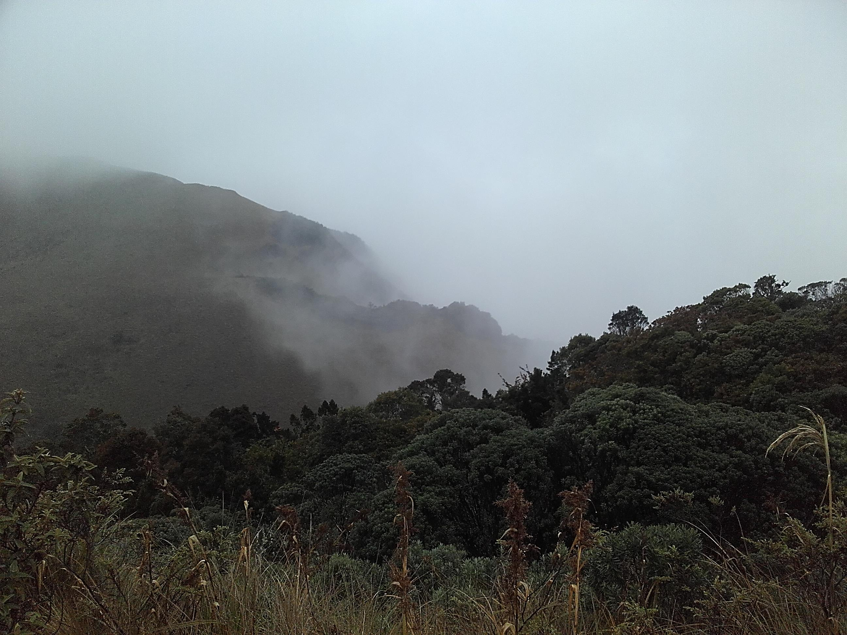
Estado de conservación del bosque y páramo %
Ambuquí
Las Mercedes
Lavandero
San Clemente

Slide 34
Ambuquí
Acciones para la conservación del RH %
Lavandero
Las Mercedes
San Clemente

Slide 35
Disposición máxima y mínima de pago (compensación $)
DAP mínimo $
DAP máximo $
DAP promedio general (aporte comunitario $ mensual)

Slide 36
Información socioeconómica
Comunidad | Género (%) | Nivel educativo (%) | Número promedio de personas por familia | PEA | Ocupación (%) | Ingreso mensual promedio ($)
Ambuquí | 59 M 41 F | 25,39 Primaria incompleta 38,86 Primaria completa 13,47 Secundaria incompleta 20,21 Secundaria completa 2,07 Superior | 3 a 4 | 2 a 3 | 23,83 Agricultura 12,95 Comercio 9,33 Jornal 8,81 Albañilería 3,11 Negocio propio 3,63 Empleado público 4,15 Empleado privado 26,42 Trabajos varios 7,77 No trabaja | 344,00
Las Mercedes | 50 M 50 F | 35 Primaria incompleta 50 Primaria completa 15 Secundaria completa 2,07 Superior | 3 a 4 | 1 a 2 | 60 Agricultura 30 Jornal 5 Empleado privado 5 Trabajos varios | 226,50

Slide 37
Información socioeconómica
Comunidad | Género (%) | Nivel educativo (%) | Número promedio de personas por familia | PEA | Ocupación (%) | Ingreso mensual promedio ($)
Lavandero | 64 M 36 F | 64,29 Primaria incompleta 28,57 Primaria completa 7,14 No estudió | 3 a 4 | 2 | 64,29 Agricultura 28,57 Jornal 7,14 Trabajos varios | 280,71
San Clemente | 65 M 35 F | 47,06 Primaria incompleta 29,41 Primaria completa 17,65 Secundaria completa 5,88 No estudió | 5 | 3 | 35,29 Agricultura 23,53 Jornal 5,88 Negocio propio 11,76 Empleado privado 23,53 Trabajos varios | 351,76

Slide 38
Modelos de regresión de las comunidades demandantes del recurso hídrico en la microcuenca
COMUNIDAD | INDICADORES | R CUADRADO AJUSTADO (%) | VARIANZA
Ambuquí | Pago por agua de riego Tipo de problema ambiental Nivel educativo | 7.1 | 0.001
Las Mercedes | Indicador (porcentaje/tiempo de disminución del recurso hídrico) | 43.4 | 0.01
El Lavandero | Frecuencia de agua de consumo humano Indicador (porcentaje/tiempo) Género Nivel educativo Frecuencia de agua de riego | 0.49 | 0.08
San Clemente | Tarifa de agua de consumo humano Frecuencia de agua de riego Indicador (porcentaje/tiempo) | 92.20 | 0.000

Slide 39
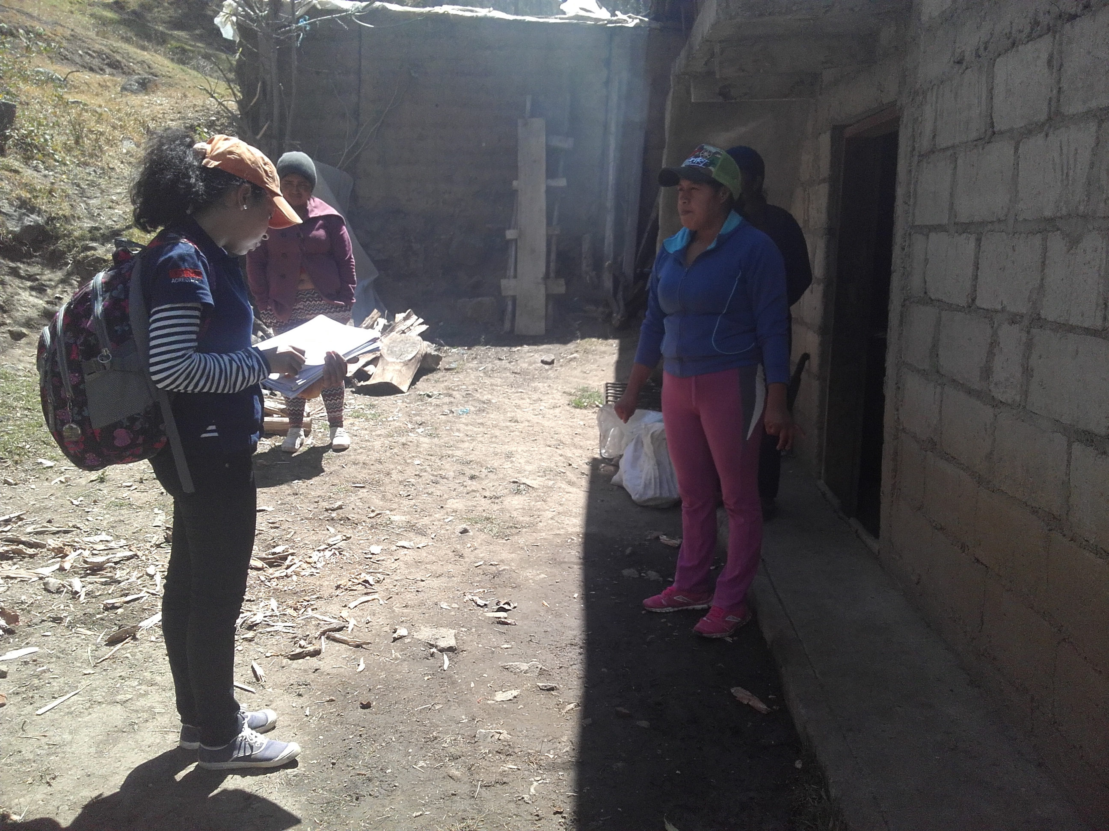
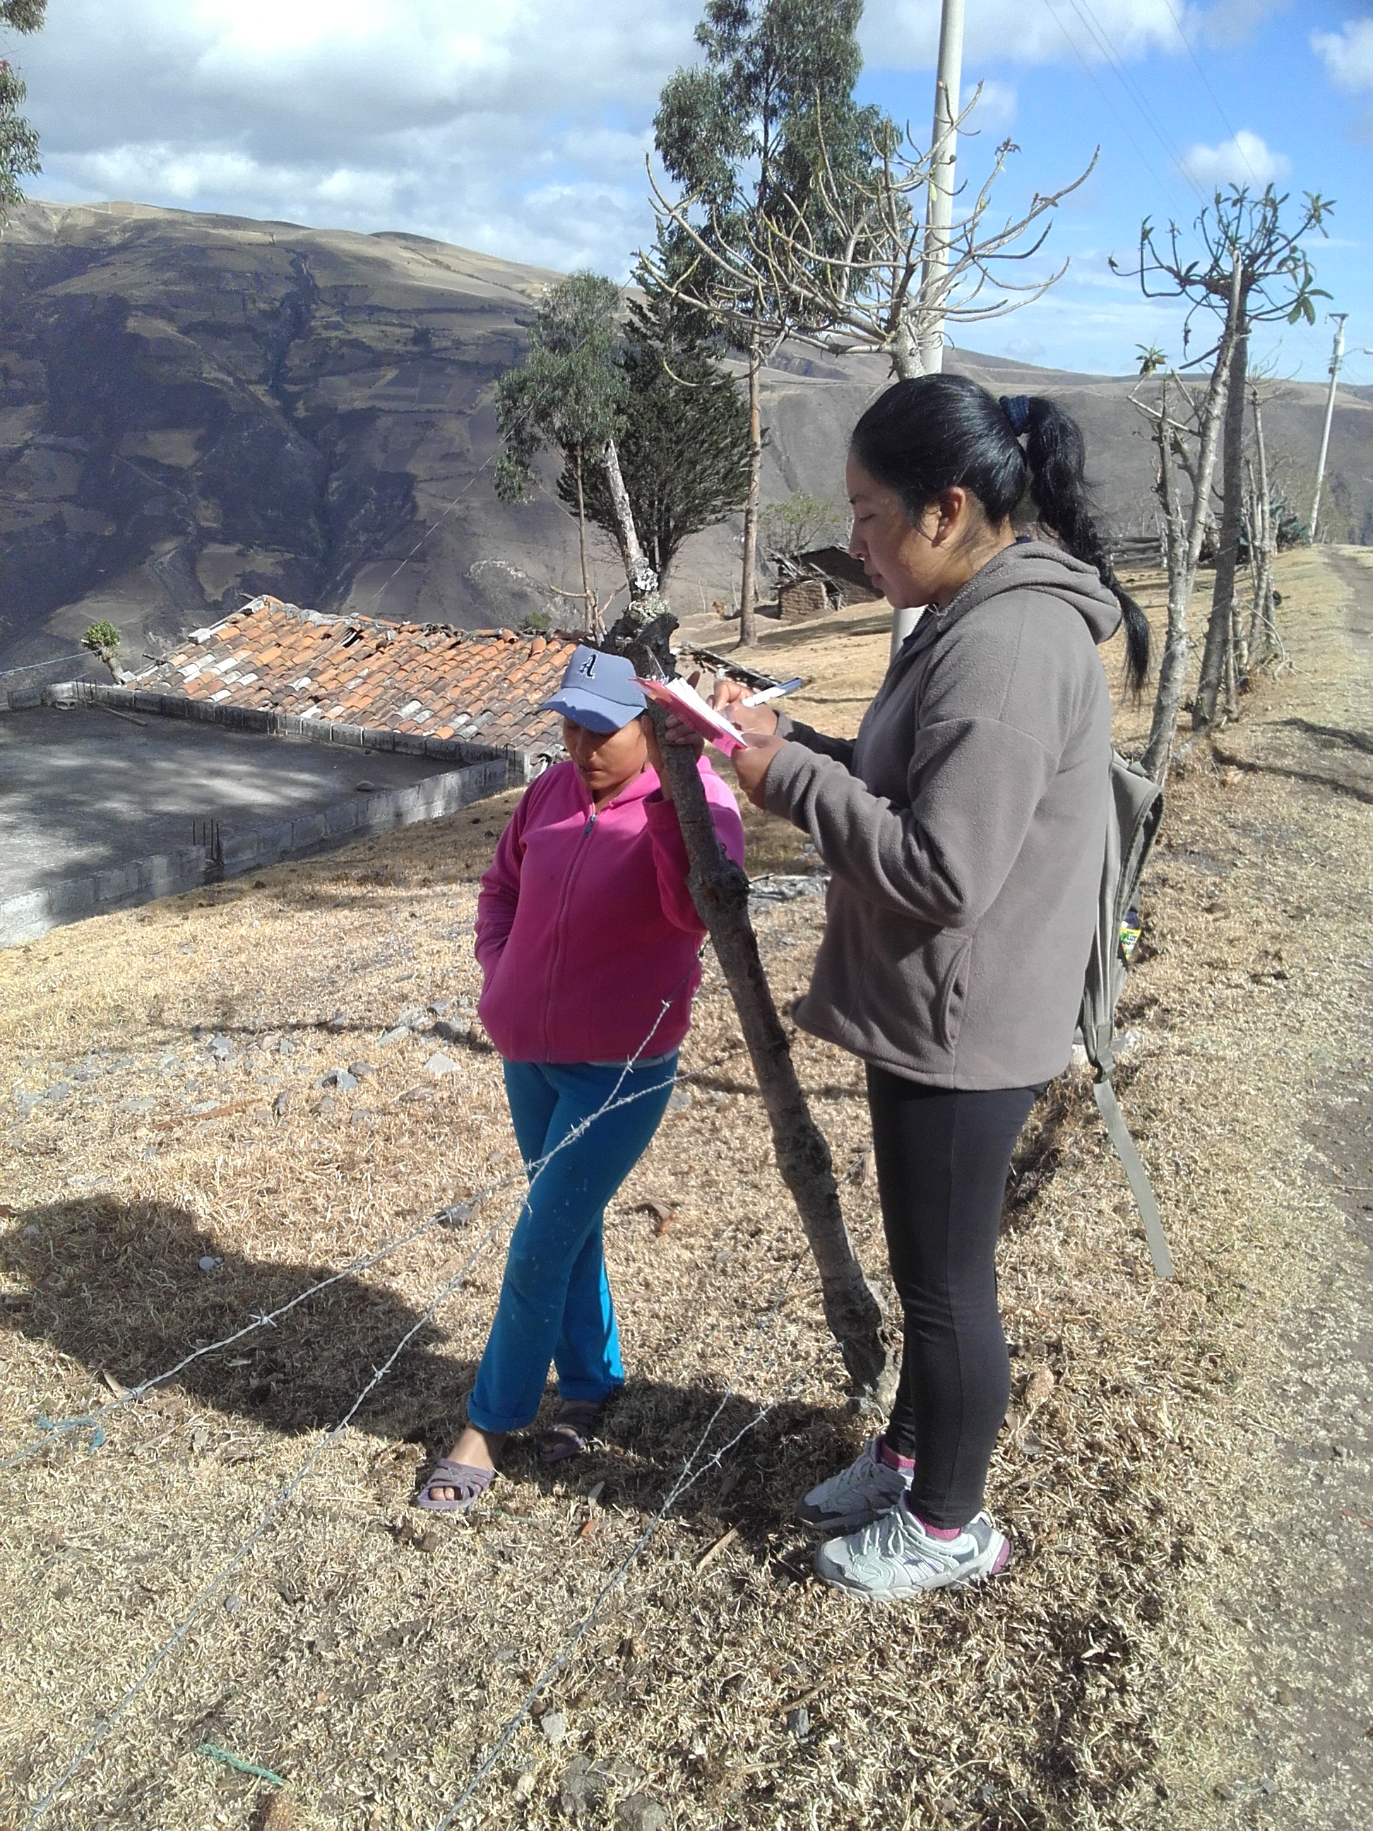
Valoración económica del servicio de regulación del recurso hídrico en la microcuenca
Acceso, calificación y pago del servicio de agua para consumo humano y riego
Acceso, disponibilidad y pago por el agua de riego
Disminución de la cantidad de agua en relación a años anteriores, problemas ambientales y acciones para la conservación del recurso hídrico
Disposición máxima y mínima a ser compensado
Información socio económica

Slide 40
AGUA DE CONSUMO HUMANO Y RIEGO
ACCESO
PAGO PROMEDIO ($)
Comunidad | Acceso
Rancho Chico | 100%
Apangora
Rumipamba
Peñaherrera
Chaupi Guarangui
Las comunidades de la parte alta y media de la microcuenca Ambuquí no poseen agua de riego

Slide 41
CALIFICACIÓN DEL SERVICIO DE AGUA DE CONSUMO HUMANO (%)
Rancho Chico
Apangora
Rumipamba
Peñaherrera
Chaupi Guarangui

Slide 42
Disminución de la cantidad de agua en la microcuenca %
Problemas ambientales en la microcuenca %
Porcentaje de disminución de la cantidad de agua (%) en un promedio de 20 años por comunidad
Rancho Chico
Apangora

Slide 43
Problemas ambientales en la microcuenca %
Rumipamba
Peñaherrera
Chaupi Guarangui

Slide 44
Estado de conservación del bosque y páramo %
Rancho Chico
Apangora
Rumipamba
Peñaherrera
Chaupi Guarangui

Slide 45
Disposición máxima y mínima a ser compensado ($)
DAC promedio mínimo $
DAC promedio máximo $
DAC promedio general (aporte comunitario $ mensual)

Slide 46
Proyectos ambientales comunitarios
Rancho Chico
Apangora
Chaupi Guarangui
Rumipamba
Peñaherrera

Slide 47
Información socioeconómica
Comunidad | Género (%) | Edad (años) | Nivel educativo (%) | Promedio de personas por familia | Promedio de PEA | Ocupación (%) | Ingreso mensual promedio ($)
Rancho Chico | 64 Masculino 36 Femenino | 45 - 61 | 48 Primaria completa 28 Primaria incompleta 16 Secundaria completa 8 no Estudió | 3 | 3 | 56 Agricultura 16 Comercio 20 Trabajos varios 8 No trabaja | 177,04
Apangora | 50 Masculino 50 Femenino | 30 - 70 | 50 Primaria completa 30 Secundaria completa 15 Primaria incompleta 5 No estudió | 5 | 3 | 35 Agricultura 35 Jornal 25 Comercio 5 Trabajos varios | 250,00
Rumipamba | 65 Masculino 35 Femenino | 24 - 96 | 39,13 Secundaria incompleta 21,74 Primaria completa 19,56 Secundaria completa 17,39 Primaria incompleta 2,18 No estudió | 4 | 2 | 50 Agricultura 19,63 Jornal 19,6 Comercio 8,60 Trabajos varios 2,17 No trabaja | 263,26

Slide 48
Información socioeconómica
Comunidad | Género (%) | Edad (años) | Nivel educativo (%) | Promedio de personas por familia | Promedio de PEA | Ocupación (%) | Ingreso mensual promedio $
Peñaherrera | 42 Masculino 58 Femenino | 30 - 75 | 45 Primaria completa 28 Primaria incompleta 12 No estudió 10 Secundaria incompleta 5 Secundaria completa. | 5 | 3 | 69 Agricultura 15 Trabajos varios 10 Jornal 6 Comercio | 300,00
Chaupi Guarangui | 62,5 Masculino 37,5 Femenino | 18 - 86 | 71,88 Primaria completa 18,75 Primaria incompleta 6,25 Secundaria incompleta 3,13 Secundaria completa | 4 | 2 | 59,38 Agricultura 25 Jornal 9,38 Comercio 3,2 No trabaja 3,1 Son estudiantes | 204,07

Slide 49
Modelos de regresión de las comunidades ofertantes del recurso hídrico en la microcuenca
COMUNIDAD | INDICADORES | R CUADRADO AJUSTADO (%) | VARIANZA
Apangora | - Tarifa de agua de consumo humano. - Número de personas por familia. | 36.10 | 0.01
Peñaherrera | Calidad del servicio de agua potable. Posee terreno. Tipo de cultivo. Ingreso familiar mensual. | 28.60 | 0.00
Chaupi Guarangui | Nivel educativo. Gastos realizados en animales (ganado vacuno, porcinos, caballar) | 37.10 | 0.000
Rancho Chico | Pago de agua para consumo humano. Calidad del servicio de agua para consumo humano. Edad. | 65.30 | 0.00
Rumipamba | Ingreso percibido por animales. Gasto en animales. Ingreso familiar mensual. | 19.60 | 0.016

Slide 50

ESTRATEGIAS DE CONSERVACIÓN Y MANEJO DEL RECURSO HÍDRICO EN LA MICROCUENCA

Slide 51
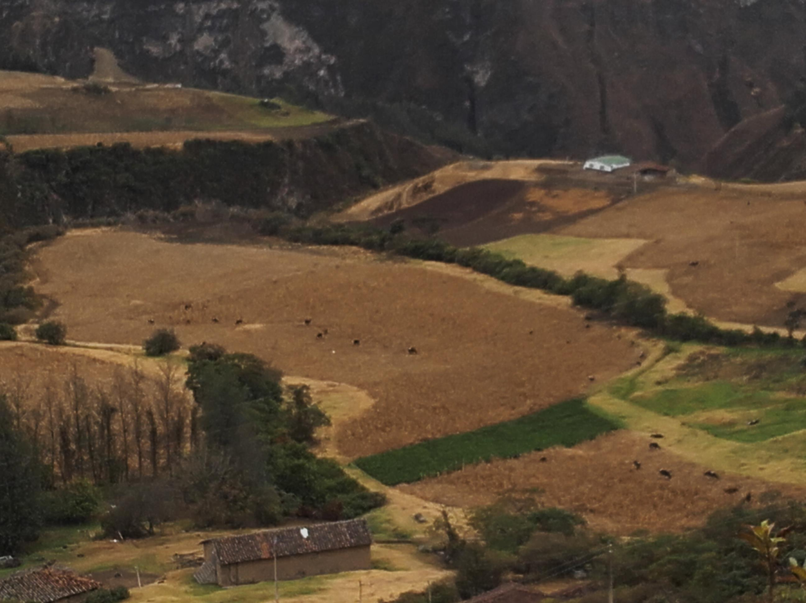
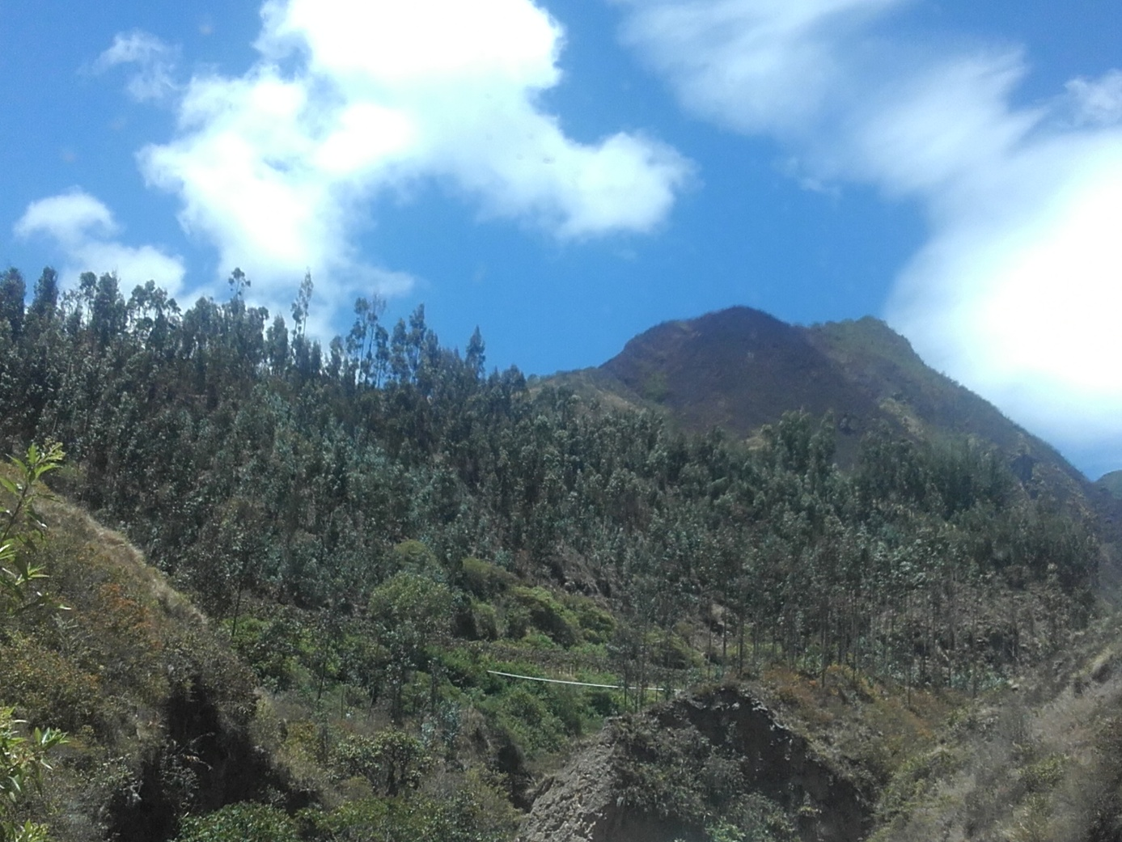
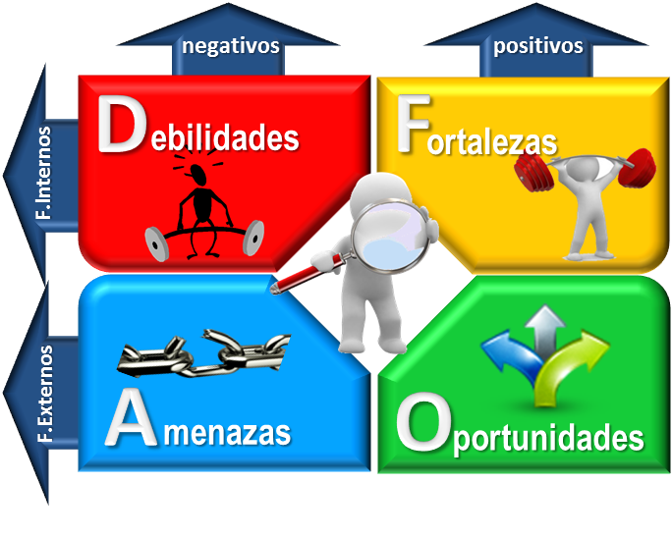
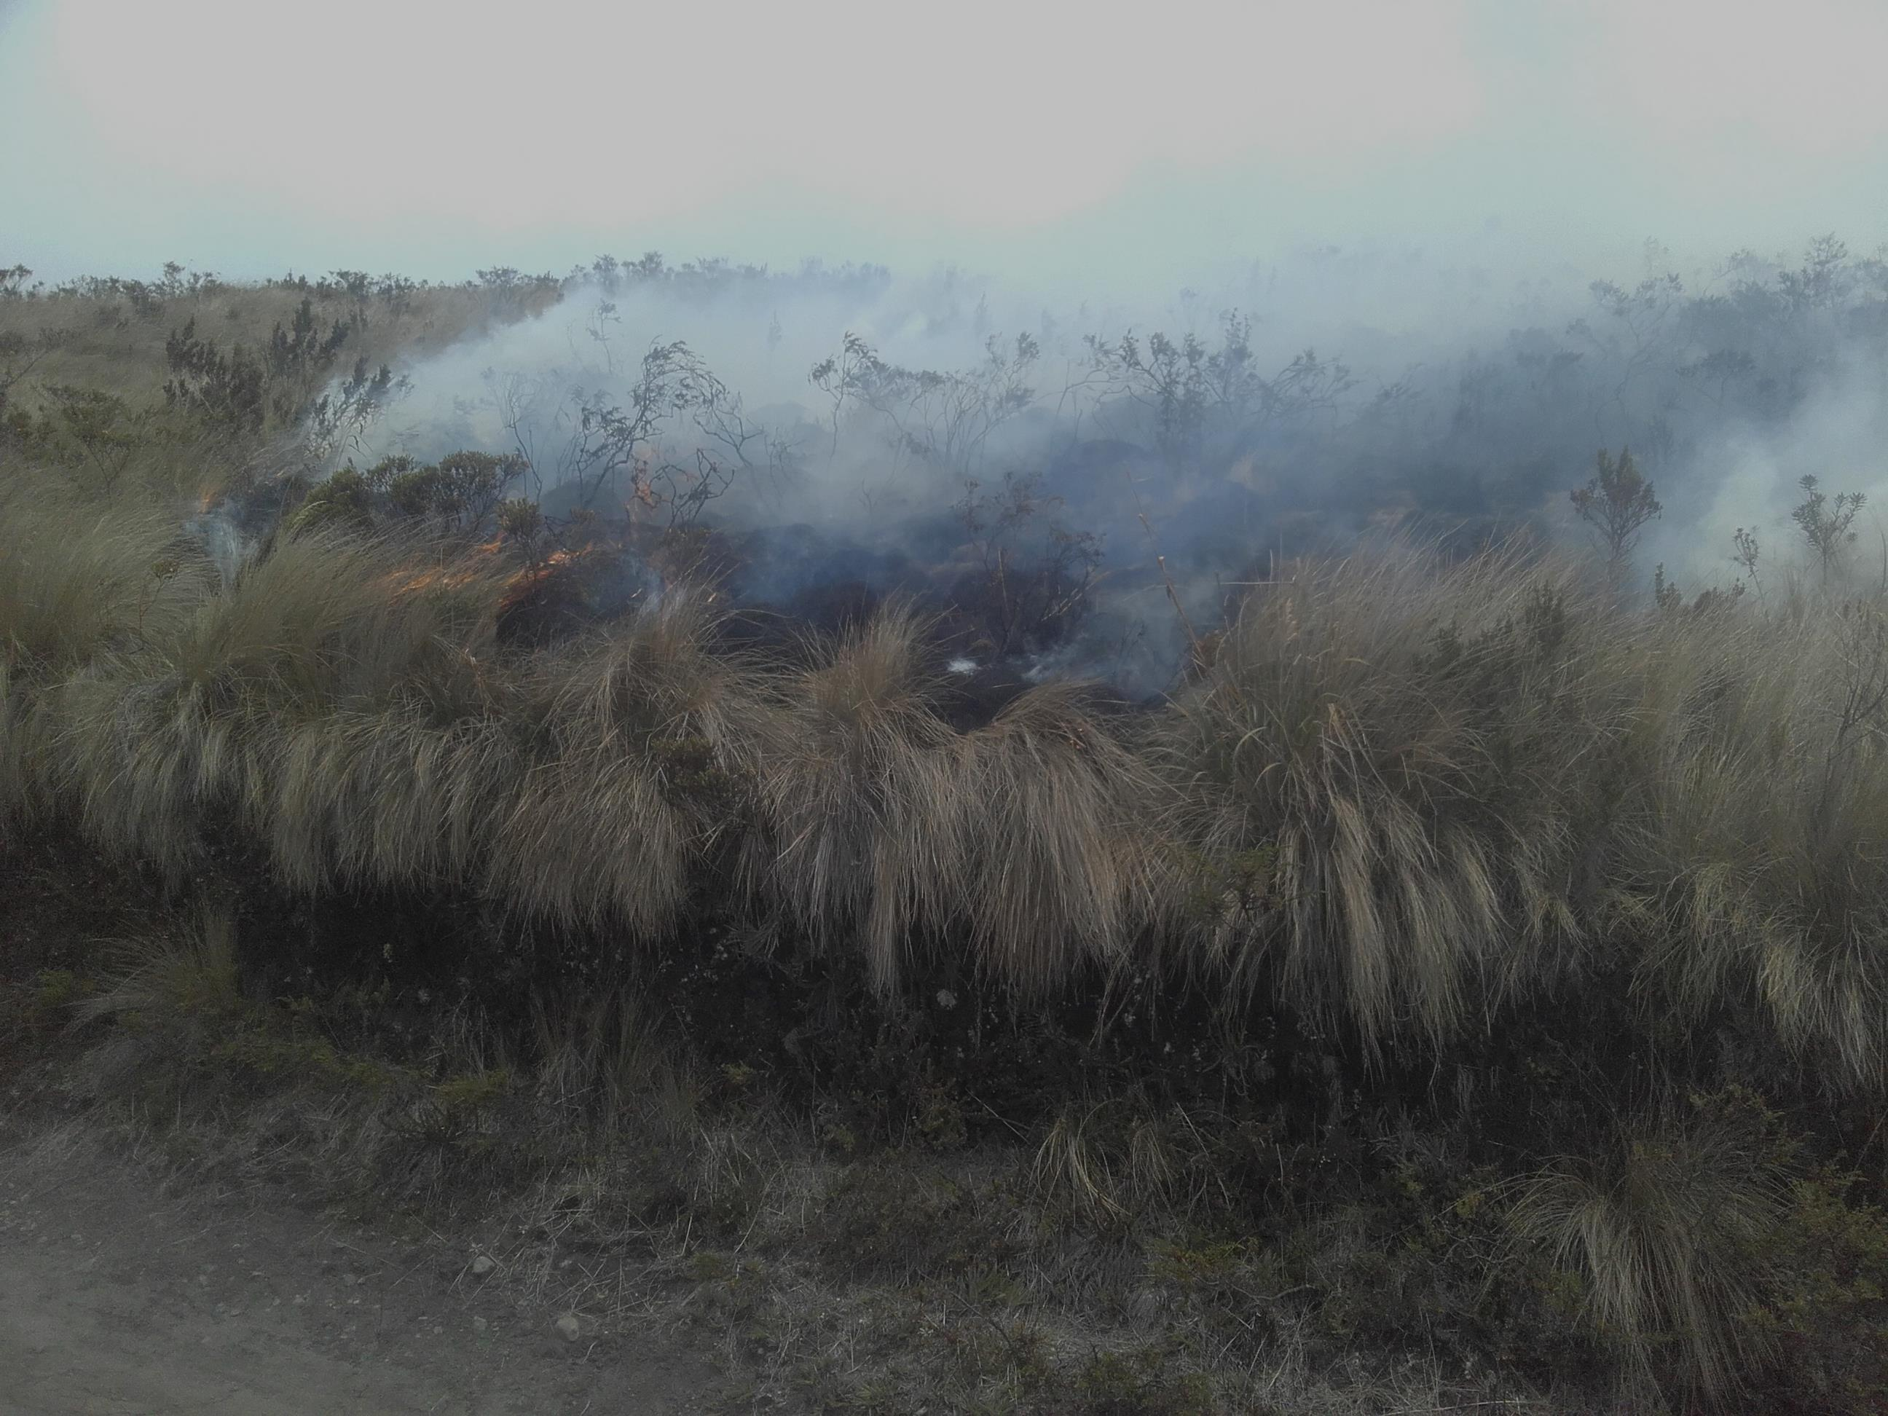
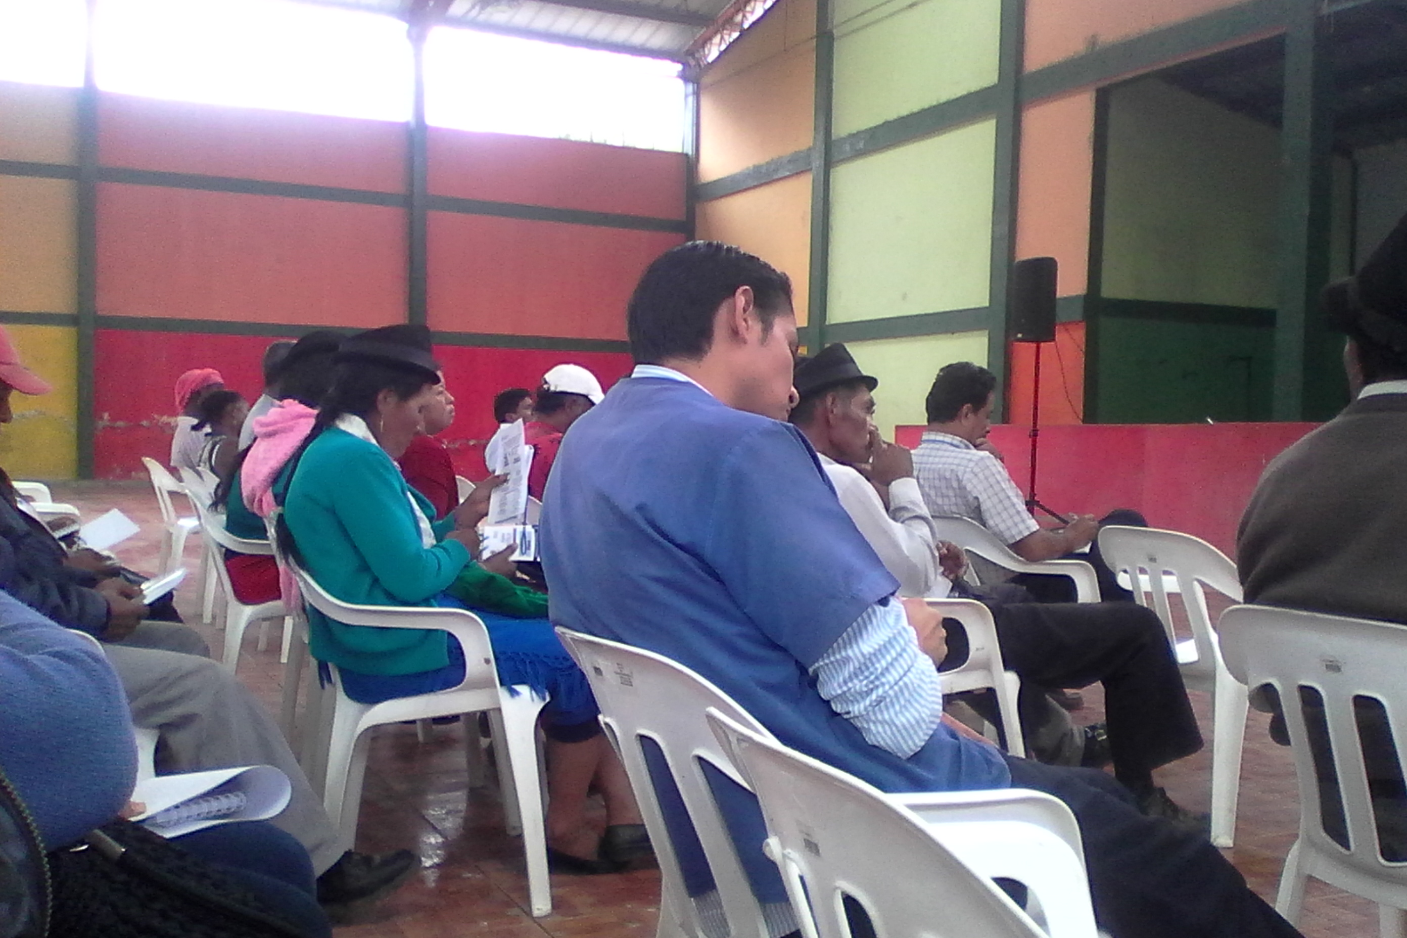
FODA

Slide 52
 | Puntos Fuertes | Puntos Débiles
De origen interno | FORTALEZAS | DEBILIDADES
 | Existencia de relictos de bosque nativo (páramo) en la parte alta de la microcuenca | Presencia de animales en las fuentes de agua
 |  | Quema del páramo
 |  | Cambio de uso del suelo
 | Organización social (comunidades) | Crecimiento poblacional
 |  | Mala distribución del recurso hídrico
 | Percepción favorable de la población hacia la inserción a proyectos de conservación | Escaso presupuesto para el desarrollo de proyectos socio-ambientales
 |  | Presión sobre los recursos naturales (agua, suelo, vegetación)
 |  | Baja disponibilidad de agua
 | Ejecución del PDOT | Conflictos sociales
 |  | Escasa financiación y apoyo técnico para el desarrollo socio económico de la población de la microcuenca
De Origen externo | OPORTUNIDADES | AMENAZAS
 | Participación de los GADs parroquial, municipal y provincial en proyectos de intervención en la microcuenca | Compactación del suelo
 | Convenios interinstitucionales | Cambio climático
 | Creación de ordenanzas municipales que permitan la conservación de los recursos naturales | Pérdida de vegetación nativa (bosque y páramo)
 |  | Pérdida de caudal

Slide 53

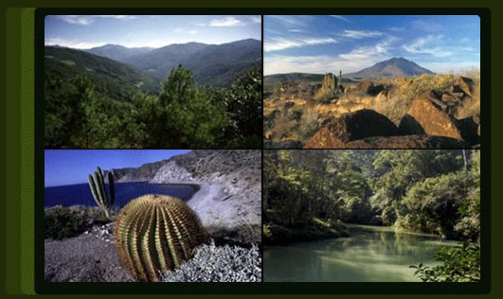
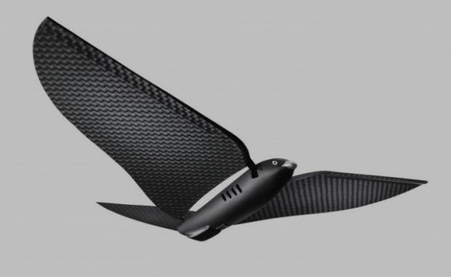

Proyectos de conservación y manejo del recurso hídrico en la microcuenca Ambuquí
PROYECTOS
Conserva el agua preserva la vida
Ecozonas
Halcón
Compensación por servicios ambientales

Slide 54
Proyecto 1
Conserva el agua preserva la vida
Objetivo: Crear conciencia en la población sobre la importancia, servicios, beneficios y uso sostenible del recurso hídrico y la vegetación nativa.
Actividades: Capacitaciones participativas dirigidas a: autoridades, sector turístico, instituciones educativas y población.
Alcance: Cuenca social
Intervención: ***
Prioridad: Alta
Presupuesto: $ 8.000
Responsables: GADs provincial y parroquial, autoridades, cooperación interinstitucional y academia.
Importancia: Las capacitaciones participativas permitirán compartir experiencias para dar soluciones a las problemáticas presentes en la microcuenca y crear una conciencia ambiental para lograr sostenibilidad social y ecosistémica.

Slide 55
Proyecto 2
Ecozonas
Objetivo: Ordenar el uso de suelo para la protección de fuentes de agua y vegetación nativa presente en la microcuenca.
Actividades: Diagnóstico de la situación actual del territorio.
Creación de ordenanzas municipales.
Sistematización y establecimiento de puntos estratégicos para protección de fuentes de agua.
Sustitución de plantas introducidas por nativas.
Prevención y mitigación de incendios forestales.
Alcance: Comunidades parte media-alta.
Prioridad: Urgente
Presupuesto: $ 8360
Responsables: GADs provincial, cantonal y parroquial, autoridades, cooperación interinstitucional y academia.
Importancia: El análisis de la situación actual del territorio desde varias perspectivas permitirá proponer soluciones viables y óptimas que se integren a los sistemas sociales, ambientales y económicos.

Slide 56
Proyecto 3
Halcón
Objetivo: Implementar un sistema de alerta para monitoreo del uso del suelo, vigilancia del páramo y zonas estratégicas de la microcuenca.
Actividades: Revisión del catastro territorial y de las ordenanzas municipales en base al uso del suelo.
Socialización comunitaria
Propuesta de implementación de drones con el objetivo de vigilar y emitir alerta a tiempo real que permita el cumplimiento de las ordenanzas municipales y el cuidado del páramo.
Capacitación sobre manejo de equipos a comuneros
Implementación de casetas de vigilancia comunitarias
Alcance: Sector urbano y rural
Prioridad: Media
Presupuesto: $ 18 090
Responsables: GADs provincial, cantonal y parroquial, autoridades, empresas, comunidades, cooperación interinstitucional y academia.
Importancia: Precautelar el cumplimiento de las ordenanzas municipales y la conservación del páramo (regeneración natural en zonas estratégicas).

Slide 57
Proyecto 4
Compensación por servicios ambientales
Objetivo: Compensar a las comunidades ofertantes de los servicios ecosistémicos de regulación y aprovisionamiento del recurso hídrico en la microcuenca Ambuquí.
Actividades: Conocer las actividades económicas que compiten con la conservación del recurso hídrico.
Establecer la tasa de beneficios a ser implementada en cada comunidad dependiendo de las necesidades de la comunidad y utilidad familiar.
Conocer el pago por servicios ambientales que ofertan las personas de las comunidades demandantes del recurso.
Alcance: Cuenca Social
Prioridad: Alta
Presupuesto: Referencial de acuerdo a la compensación.
Responsables: GADs provincial, cantonal y parroquial, autoridades, cooperación interinstitucional y academia.
Importancia: La compensación por servicios ambientales permite mejorar la calidad y cantidad de agua y de las actividades productivas.

Slide 58
CONCLUSIONES
El drenaje principal de la microcuenca es la quebrada Ambuquí y presenta una extensión de 12,2 Km. La Chorrera es el afluente de tipo perenne más importante ya que es el mayor aportante de caudal a la microcuenca.
El servicio de aprovisionamiento del recurso hídrico se encuentra distribuido en cuatro sectores: doméstico 34,35% , agropecuario 62,49%, industrial 3,13% y abrevadero 0,03%; utilizado por las nueve comunidades de la parte alta, media y baja de la microcuenca.
El servicio de regulación del recurso hídrico se caracterizó con los datos de cinco estaciones meteorológicas completas: Salinas, San Vicente, San Gabriel, Otavalo y Cahuasquí.
La microcuenca Ambuquí de acuerdo al cálculo de los parámetros de estimación del déficit hídrico, representado en el índice de escasez es de 67, 58% valor evaluado en un rango crítico de presión sobre el recurso ya que existe una fuerte presión antrópica y la disponibilidad de agua es baja; representando una factor limitante para el óptimo desarrollo económico, social y ambiental.
El mayor caudal se presenta en el mes de noviembre con un aporte de 2.868 l/s en los cuatro puntos de aforo; mientras que el mes con menor aporte es junio con un caudal de 901 l/s. El punto de aforo que presenta el mayor caudal es el externo a la microcuenca medido en la desembocadura al Río Chota con un caudal de 3.631 l/s y el punto con mayor caudal dentro de la microcuenca es el punto 2 (La Chorrera) ubicado en la comunidad de Rancho Chico con un aporte de 2.851 l/s durante los 6 meses en estudio.

Slide 59
CONCLUSIONES
La valoración económica de los servicios de aprovisionamiento y regulación del recurso hídrico se obtuvo mediante encuestas aplicadas a las comunidades consideradas ofertantes y demandantes del recurso, permitiendo estimar la disposición a pagar (DAP) y a ser compensado (DAC), por mantener y mejorar los servicios.
La disposición a pagar por las familias de las cuatro comunidades demandantes del recurso hídrico es de $ 559,85 dólares mensuales; mientras que la disposición a ser compensado para las familias de las cinco comunidades ofertantes del recurso es de $ 3.760,00 dólares mensuales.
Las estrategias de manejo y conservación del recurso hídrico en la microcuenca se plasmaron en cuatro proyectos acordes a las necesidades y problemática locales (FODA), obtenidas de forma participativa de cada una de las comunidades.

Slide 60
RECOMENDACIONES
Socializar los resultados del estudio con los entes involucrados; considerando necesaria la ejecución del proyecto por parte de las autoridades competentes, puesto que el estudio realizado da cumplimiento al objetivo 7 del Plan Nacional del Buen Vivir.
Antes de realizar un estudio en cuencas hidrográficas es necesario verificar el acceso y la disponibilidad de la información requerida, para que los resultados obtenidos sean de mayor precisión. Por lo que se recomienda la iinstalación de estaciones meteorológicas completas en el área de estudio, para que se registren datos que permitan realizar estudios hidrológicos acordes a la realidad de la zona de estudio.
Para posteriores estudios se sugiere considerar: las mismas condiciones ambientales; como los períodos de época seca y lluviosa para la medición de caudales en campo, realizar las mediciones con equipos similares a los usados en el presente estudio y la normativa de calidad de agua principalmente del agua para consumo humano, a fin de que los estudios se correlacionen y permitan fortalecer la gestión del recurso hídrico en la microcuenca.
Empoderar a los miembros de la comunidad, presidentes comunitarios, autoridades del GAD parroquial, Instituciones públicas y privadas, ONG s, sobre los proyectos a implementarse para lograr aceptabilidad y compromiso, ya que de ellos depende el éxito o fracaso de las medidas propuestas.

Slide 61
